Slide 1


pranešimas
Kultūra sveikatai ir socialinei gerovei
Klaipėdos miesto kultūros strategija 2017-2030 m.
Notes:
This presentation demonstrates the new capabilities of PowerPoint and it is best viewed in Slide Show. These slides are designed to give you great ideas for the presentations you’ll create in PowerPoint 2011!
For more sample templates, click the File menu, and then click New From Template. Under Templates, click Presentations.

Slide 2
Kultūra sveikatai ir socialinei gerovei grupės sudėtis
Janina Urbikienė
Valdas Daujotas
Daiva Nakrošienė
Aldona Kerpytė
Vilija Jonušaitytė
Brolis Benediktas
Andrėjus Semionovas
Daiva Palubinksaitė
Lina Uktverytė
Edita Lubinskaitė
Birutė Pukelytė

Slide 3
Prezentacijos struktūra
1
2
3
Esama situacijos analizė
Sociokultūri-nio klasterio Vilties miestas pristatymas
Idėjos ir pasiūlymai
Klaipėda Vilties miestas!

Slide 4
Esamos situacijos analizė
1
Apkabinkime Viltį drauge!
Notes:
Pristatyti:
KLAIPĖDOS MIESTO SAVIVALDYBĖS 2016–2018 METŲ STRATEGINIS VEIKLOS PLANAS
KLAIPĖDOS MIESTO SAVIVALDYBĖS 2015–2020 METŲ KULTŪROS KAITOS GAIRĖS
KLAIPĖDOS MIESTO SAVIVALDYBĖS SOCIALINIŲ PASLAUGŲ 2017 METŲ PLANAS
KLAIPĖDOS MIESTO SAVIVALDYBĖS SOCIOKULTŪRINIŲ PASLAUGŲ TEIKIMO TVARKOS APRAŠAS

Slide 5
KLAIPĖDOS MIESTO SAVIVALDYBĖS
2016–2018 METŲ STRATEGINIS VEIKLOS PLANAS
Trumpa apžvalga

Slide 6
Klaipėdos miesto problematika
Klaipėdos m. gyventojų skaičius metų pradžioje 2001–2015 m. mažėjimas (193 tūkst.-154 tūkst.)
Klaipėdos miesto gyventojų senėjmas
Aktuali problema yra netolygus socialinių paslaugų pasiskirstymas Klaipėdos mieste bei priemiesčio teritorijose.
Dėl esančios pramonės ir uosto viena iš svarbiausių aktualijų yra aplinkos tarša ir jos prevencija.
Taip pat labai svarbu pritaikyti susisiekimo infrastruktūrą pėstiesiems, dviratininkams ir sudaryti saugias eismo sąlygas visiems eismo dalyviams.
Notes:
Rodikliai rodo, kad sociokultūrinių paslaugų poreikis augs!

Slide 7
Klaipėdos miesto stipriosios pusės
Klaipėdos miesto stiprioji pusė – ekonominiai rodikliai, kurie yra geresni nei bendras šalies vidurkis:
padidėjo užimtų (turinčių darbą, studijuojančių) gyventojų
skaičius ;
Sumažėjo nedarbo lygis;
Gerėja verslumo situacija, mieste veikiančių mažų ir vidutinių įmonių skaičius 2015 m. išaugo.
Tiesioginių užsienio investicijų (TUI) dydis, tenkantis vienam žmogui, per pastaruosius penkerius metus išliko panašus, Šis rodiklis buvo aukštesnis nei šalies vidurkis ir, tarp didžiųjų miestų, Klaipėdą lenkė tik sostinė Vilnius
Vidutinis mėnesinis (bruto) darbo užmokestis Klaipėdos mieste pastaraisiais metais augo;
Stiprėjantis turizmo sektorius
Notes:
Klaipėda pakankamai stabilios ekonomikos miestas ir turi pagrindą augimui.

Slide 8
KLAIPĖDOS MIESTO VYSTYMO PRIORITETAI
Klaipėdos miesto savivaldybės 2013–2020 m. strateginiame plėtros plane išskirti trys miesto vystymo prioritetai:
1. Sveika, sumani ir saugi bendruomenė;
2. Tvari urbanistinė raida;
3. Miesto konkurencingumo didinimas.
Notes:
Prie 1 punkto:
Planuoja skatinti jaunimo visuomeniškumą
Sveikų miestų tinklo narys
Investicijos į sporto infrastruktūrą
pritaikyti miestą neįgaliųjų ir šeimų su mažais vaikais poreikiams
Prie urbanistinės raidos:
pietinės miesto dalies viešųjų erdvių sutvarkymo darbai.
siekia diegti susisiekimo sistemoje darnaus judumo priemones
bus tvarkomi miesto parkai
Prie konkurencingumo:
Investicijų pritraukimas, gyventojų verslumo skatinimas, turizmo vystymas, patrauklių kultūros produktų kūrimas.
Vienas iš akcentų - 2015 m. išrinkta Klaipėdos miesto savivaldybės taryba kultūros sritį pripažino prioritetine ir numatė, kad šiai sričiai finansavimą reikėtų didinti du kartus.
Trūksta vieningos lyderiaujančios vizijos, kuri išskirtų klaipėdą iš kitų Lietuvos ir Europos miestų, kuri akivaizdžiai atsispindėtų viso mieto praktiniame kontekste. Tarsi visur bandome būtų stiprūs po truputį. Tokia vizija suteiktų mietui lyderiaujančių savybių ir sutelktų miesto žmones. Aišku jei ši vizija pirmiausia uždegtų pačius klaipėdiečius.

Slide 9
KLAIPĖDOS MIESTO SAVIVALDYBĖS STRATEGINIAI TIKSLAI IR EFEKTO KRITERIJAI
01 STRATEGINIS TIKSLAS – didinti miesto konkurencingumą, kryptingai vystant infrastruktūrą ir sudarant palankias sąlygas verslui
02 STRATEGINIS TIKSLAS – kurti mieste patrauklią, švarią ir saugią gyvenamąją aplinką
03 STRATEGINIS TIKSLAS – užtikrinti gyventojams aukštą švietimo, kultūros, socialinių, sporto ir sveikatos apsaugos paslaugų kokybę ir prieinamumą
Notes:
Iš prioritetų išplaukiantys tikslai.

Slide 10
KLAIPĖDOS MIESTO SAVIVALDYBĖS 2015–2020 METŲ KULTŪROS KAITOS GAIRĖS
Trumpa apžvalga

Slide 11
PRIORITETINĖS KULTŪROS KAITOS KRYPTYS 2015–2020
tarpsektorinės sąveikos skatinimas;
kultūrinio tapatumo stiprinimas;
kultūros prieinamumo didinimas;
komunikacija;
biudžetinio sektoriaus paslaugų ir infrastruktūros gerinimas bei stebėsena.
Notes:
Šiame dokumete iškeltos pagrindinės kultūros kaitos kryptys

Slide 12
PIRMA KRYPTIS – tarpsektorinės sąveikos skatinimas.
Tikslas – įtvirtinti kultūrą kaip strateginę Klaipėdos miesto savivaldybės raidos kryptį, didinant jos įtaką miesto ekonominiam vystymuisi ir vaidmenį, įgyvendinant įvairius sektorius jungiančias iniciatyvas.
Notes:
Čia vėl galima užsiminti, kad vieninga vizija, kryptis būtent ir padėti susiteklti ir skatinti vystymąsi

Slide 13
ANTRA KRYPTIS – kultūrinio tapatumo stiprinimas.
Tikslas – formuoti miesto kultūrinį tapatumą, integruotą į Baltijos jūros regiono kultūrinę erdvę.

Slide 14
TREČIA KRYPTIS – kultūros prieinamumo didinimas.
Tikslas – skatinti bendruomenės kultūrinį bei kūrybinį aktyvumą, didinti kultūros atvirumą įvairiems visuomenės sluoksniams.

Slide 15
KETVIRTA KRYPTIS – komunikacija.
Tikslas – sukurti gerai veikiančią Klaipėdos miesto kultūros komunikavimo ir įvaizdžio formavimo sistemą.

Slide 16
PENKTA KRYPTIS – biudžetinio sektoriaus infrastruktūros ir paslaugų gerinimas.
Tikslas – gerinti kultūros paslaugų administravimą, modernizuoti fizinę infrastruktūrą, sudaryti sąlygas naujos kokybės paslaugų, labiau skatinančių visuomenės kūrybiškumą ir kultūrinio turizmo plėtrą, teikimui.

Slide 17
KLAIPĖDOS MIESTO SAVIVALDYBĖS
SOCIALINIŲ PASLAUGŲ
2017 METŲ PLANAS
Trumpa apžvalga

Slide 18
Socialinių paslaugų plano tikslai ir uždaviniai
Tikslas - gerinti socialinių paslaugų kokybę, didinti jų įvairovę ir prieinamumą miesto gyventojams.

Slide 19

Soc. pažeidžiamų Klaipėdos gyventojų grupių struktūra
Vidutinis metinis gyventojų skaičius ir sudėtis (2016 m. pradžioje): - 154275

Slide 20
Soc. pažeidžiamų Klaipėdos gyv. sudėties procentinė išraiška

Slide 21
Asmenys, gyvenantys namų ūkiuose, susiduriančiuose su ekonominiais sunkumais procentais (LSTD 2015m.)
Su žodžiu sunkiai
sudaro 77 proc.
Klaipėdos gyventojų

Slide 22
Esama socialinių paslaugų infrastruktūra Klaipėdos mieste
Socialinės globos namai (8 įstaigos iš jų 1 NVO ir 1 Religinė bendruomenė )
Šeimynos (0)
Laikino gyvenimo namai (2 įstaigos)
Dienos socialinės globos centrai (6 įstaigos iš jų 3 NVO)
Savarankiško gyvenimo namai (0)
Socialinės priežiūros centrai (5 įstaigos iš jų 2 NVO)
Bendruomeninės įstaigos (0)
Kitos socialinių paslaugų įstaigos (5 įstaigos iš jų 1 NVO 1 ir Religinė bendruomenė.
VISO įstaigų 26 iš jų NVO 9.

Slide 23
Klaipėdos mieste veikia ir kitos socialinėje srityje dirbančios nevyriausybinės organizacijos:
Klaipėdos evangelikų-liuteronų parapijos labdaros ir kultūros draugija „Sandora“teikia nemokamą maitinimą, dalija drabužius, avalynę;
Šv. Juozapo Darbininko parapijos Caritas aprūpina būtiniausiais drabužiais ir avalyne, maisto produktais;
Klaipėdos daugiavaikių šeimų bendrija „Šeimų santaka, VšĮ Informacijos ir paramos gausiai šeimai centras, Telšių vyskupijos Klaipėdos dekanato šeimos centras, teikia socialinę pagalbą šeimoms ir vaikams;
Klaipėdos miesto sergančių cukriniu diabetu klubas „CD teikia socialinę pagalbą asmenims, sergantiems cukriniu diabetu;
Socialinių paslaugų informacijos centras, teikia transporto paslaugas bei susistemintą informaciją asmenims rūpimais klausimais.

Slide 24
Sociokultūrinės paslaugas teikiančios savivaldybės įstaigos
BĮ Klaipėdos miesto socialinės paramos centras;
BĮ Klaipėdos miesto nakvynės namai;
BĮ Klaipėdos šeimos ir vaiko gerovės centras;
BĮ Neįgaliųjų centras „Klaipėdos lakštutė“;
Sociokultūrinės paslaugos vidutiniškai per mėnesį teikiamos 71 asmeniui; tai per metus suteikta apie 852 paslaugos.
Notes:
Trūksta NVO

Slide 25
Prognozuojamos socialinės paslaugos iki 2020 m.
Susijusios su socialine kultūra:
1.1. telkti nevyriausybines organizacijas darbui teikiant pagalbą žmonėms, patiriantiems socialinę atskirtį dėl neįgalumo;
2.1.4. psichoterapinės pagalbos prieinamumo globėjų (rūpintojų), įtėvių šeimoms organizavimas;

Slide 26
KLAIPĖDOS MIESTOS SAVIVALDYBĖS SOCIOKULTŪRINIŲ PASLAUGŲ TEIKIMO TVARKOS APRAŠAS

Slide 27
APRAŠO PASKIRTIS
Sociokultūrinių paslaugų teikimo tvarkos aprašas (toliau – tvarkos aprašas) nustato sociokultūrinių paslaugų teikėjus, gavėjus, reglamentuoja skyrimo ir teikimo tvarką.

Slide 28
KAM TEIKIAMOS PASLAUGOS?
Sociokultūrins paslaugas teikiančių savivaldybės įstaigų apskaitoje esantiems paslaugų gavėjams įrašytiems į eilę šioms paslaugoms gauti.

Slide 29
7. Gali būti teikiamos šios sociokultūrinės paslaugos:
7.1. socialinius įgūdžius ugdančių žaidimų organizavimas;
7.2. spektaklių, parodų, koncertų, miesto švenčių ir kitų renginių lankymo organizavimas;
7.3. teminių popiečių, paskaitų, diskusijų, susitikimų su žymiais žmonėmis organizavimas;
7.4. valstybinių ir religinių švenčių paminėjimo organizavimas;
7.5. pasveikinimų asmeninių ir kitų švenčių proga organizavimas;
7.6. muzikos ir meno terapijos užsiėmimų organizavimas;
7.7. filmų peržiūrų, knygų ir kitų leidinių skaitymo ir aptarimo organizavimas;
7.8. ekskursijų, išvykų organizavimas;
7.9. saviveiklos organizavimas.

Slide 30
Sociokultūrinių paslaugų teikimo aspektai
Sociokultūrinės paslaugos gali būti teikiamos individualiai kiekvienam asmeniui ir asmenų grupėms. Į grupes rekomenduojama skirstyti asmenis pagal turimą socialinių įgūdžių lygį, negalios pobūdį ir kitus pasirinktus kriterijus.
Sociokultūrinės paslaugos teikiamos nemokamai.

Slide 31

Socialinio kultūrinio klasterio
“Vilties miestas” pristatymas
2
Klaipėda Vilties miestas!

Slide 32
Socialinis-kultūrinis klasteris “Vilties miestas”

Slide 33
Pranciškoniškoji misija:
Skelbti Evangeliją visai kūrinijai – prisidėti prie darnaus pasaulio kūrimo,
t.y., padėti žmogui gyventi darnoje su savimi ir kūrinija, pažinti Dievą per Kristų, pažinti Dievišką meilę,
taiką, gerumą ir amžinąjį gyvenimą.

Slide 34
Žmogaus vertybinis pagrindas pagal Pranciškonus:
Santykis su Savimi
Santykis su Artimu
Santykis su Aplinka
Santykis su Dievu
Darna ir tobulėjimas šiuose aspektuose

Slide 35
“Vilties miestas” kultūrinio požiūrio aspektai!
Kultūra – esminis kiekvieno žmogaus pilnaverčio gyvenimo aspektas.
Ji paliečia visus žmogaus gyvenimo
etapus ir procesus:
Gimimą, augamą, senėjimą ir mirimą.
Vystomės, mokomės, valgome, judame, bendraujame, ilsimėmės, sergame it pan..
Kultūra yra būtinybė, o ne prabanga!

Slide 36
“Vilties miestas” bendruomenės vertybės!
Bendrumas, bendruomeniškumas, solidarumas
Dvasingumas visuose veiksmuose
Atvirumas žmogui nežiūrint į jo padėtį, išpažįstamą tikėjimą, lytį, amžių ir kt. žmogiškuosius esybės skirtumus;
Taikos puoselėjimas ir įgyvendinimas visuose savo veiksmuose;

Slide 37
“Vilties miesto” esami sociokultūriniai projektai
Vilties renginiai:

Slide 38
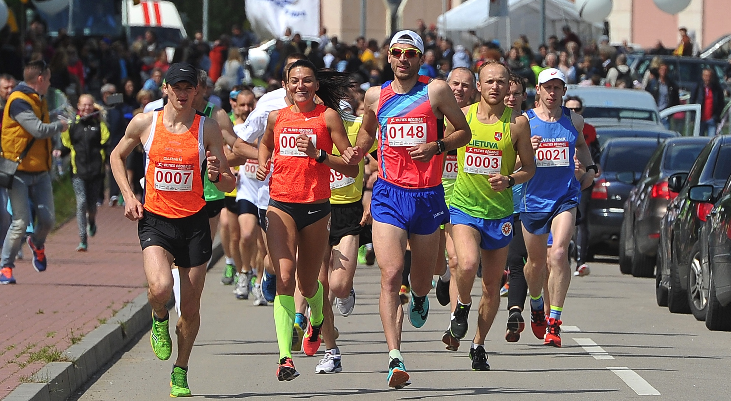
21 km startas – Vilties bėgimas 2016

Slide 39
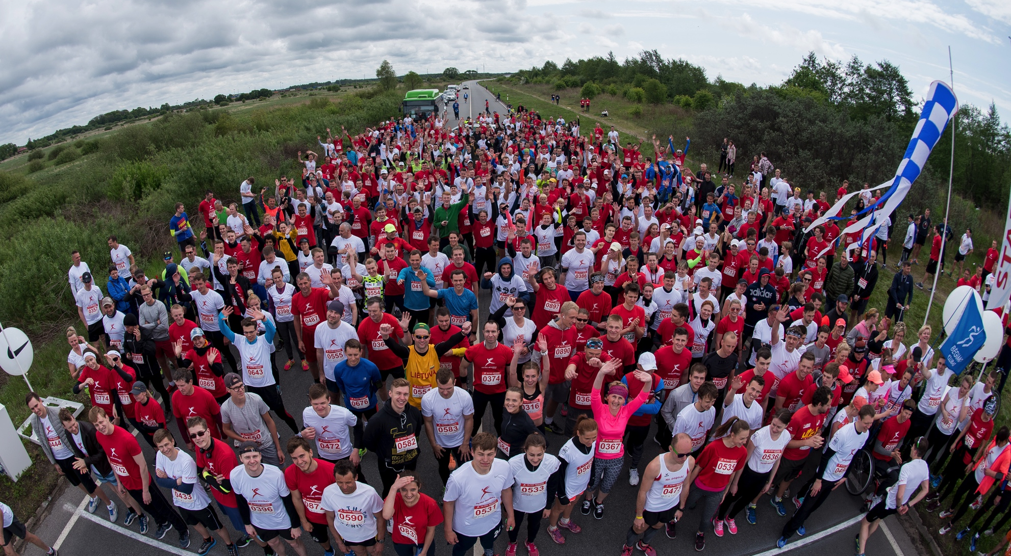
10 km startas Vilties bėgimas-2016

Slide 40
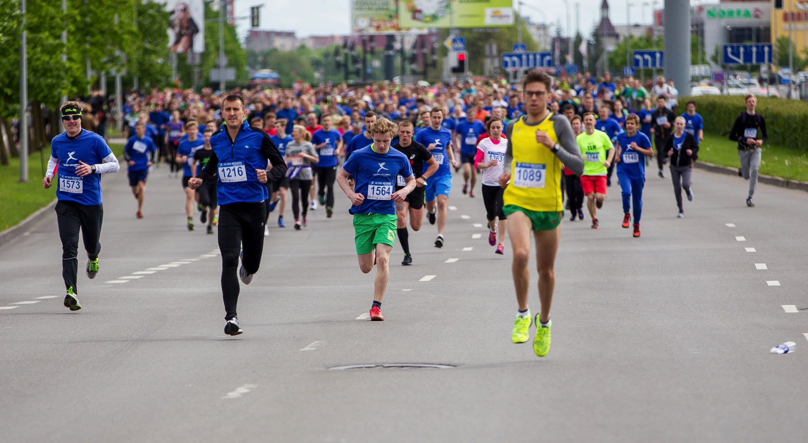
5 km startas Vilties bėgimas-2016

Slide 41
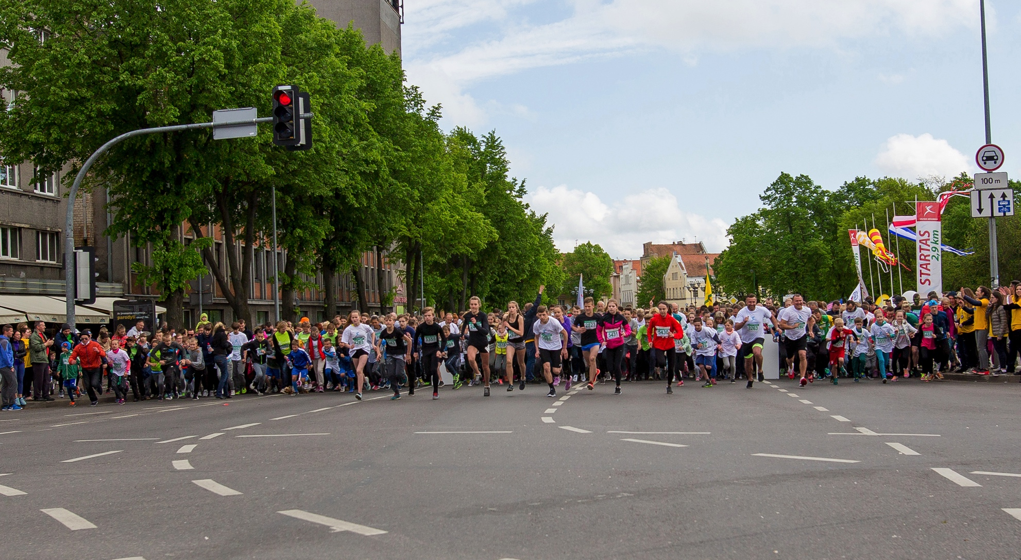
3 km startas - Vilties bėgimas-2016

Slide 42
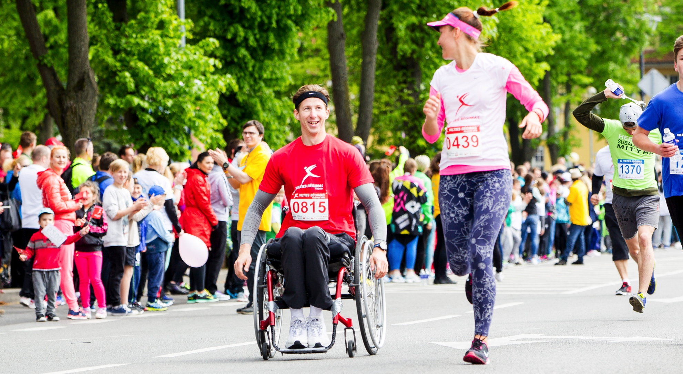
Augustas Navickas – įveikta 10 km. ratukais Vilties bėgime
Notes:
Įkvepiantis pavyzdys

Slide 43
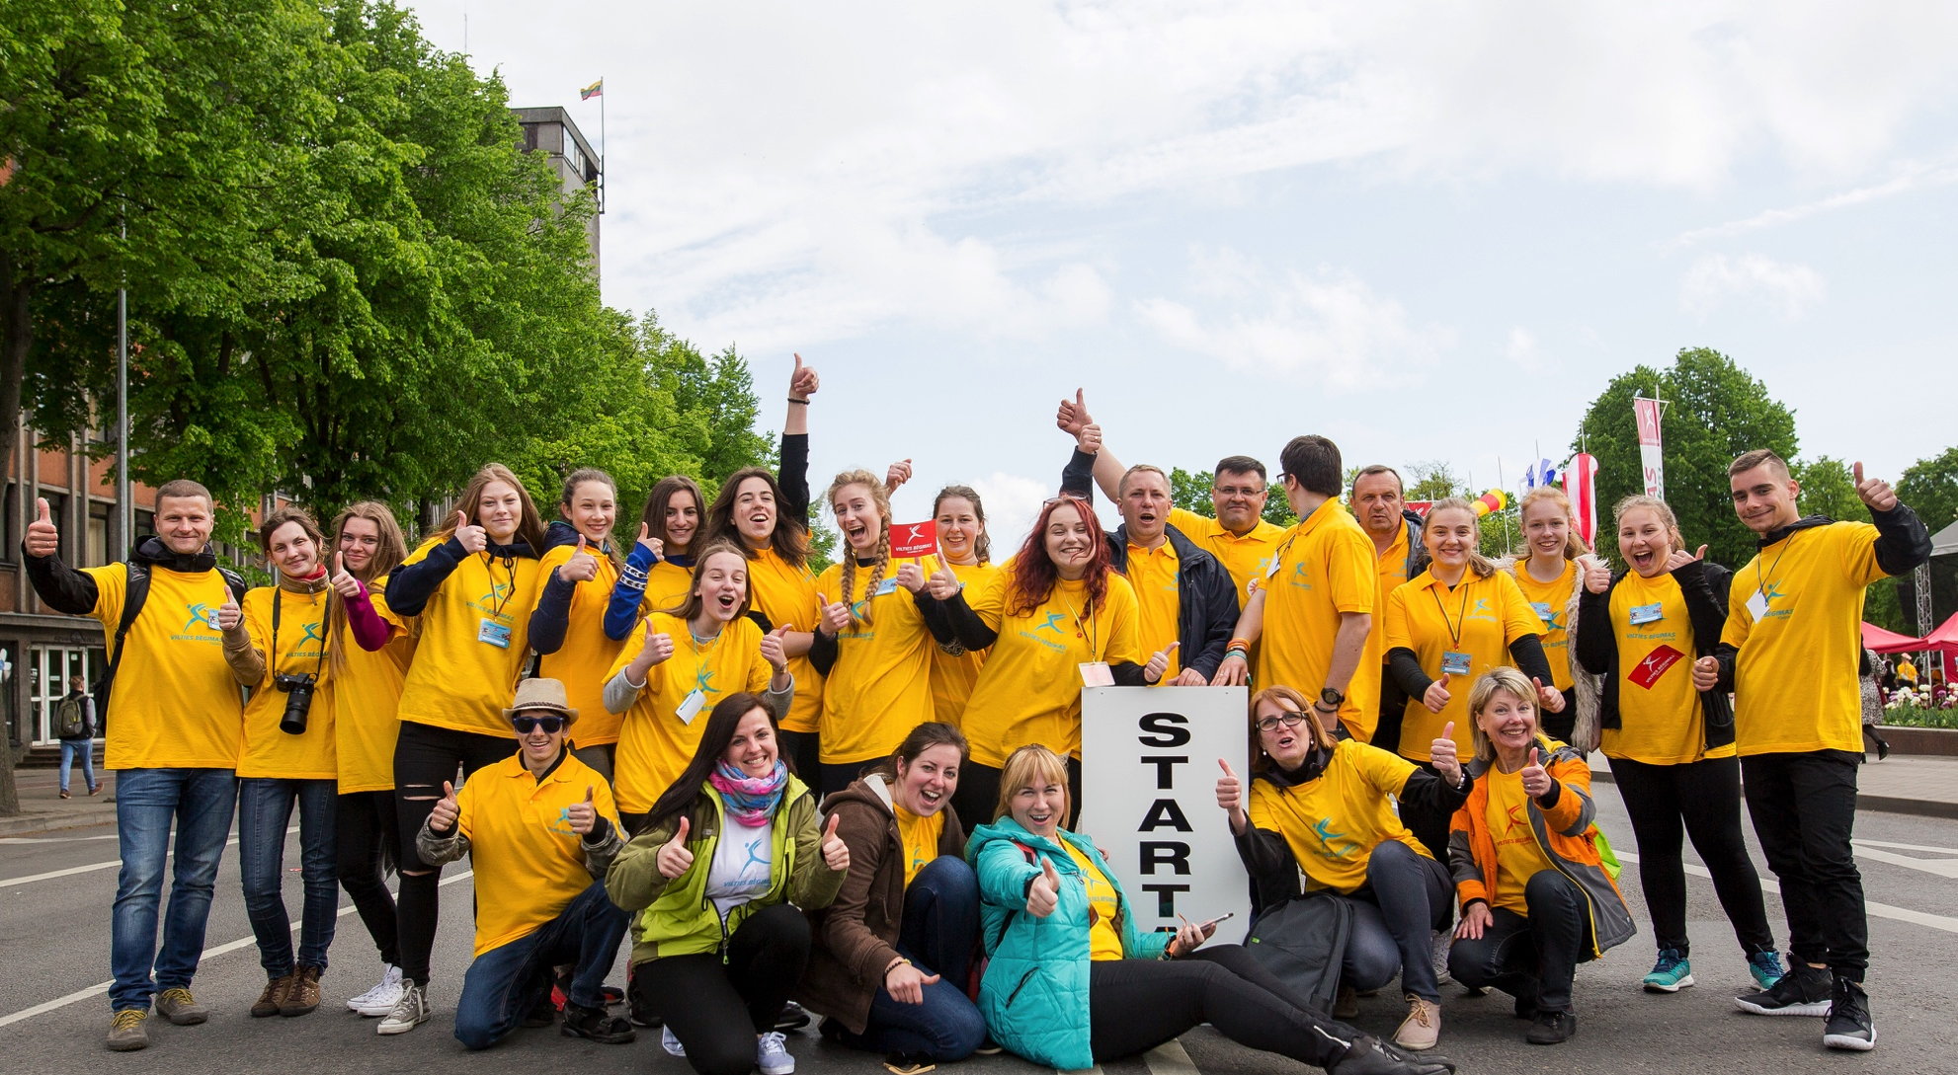
Apie 300 savanorių įtraukti į įvairius Vilties renginius

Slide 44
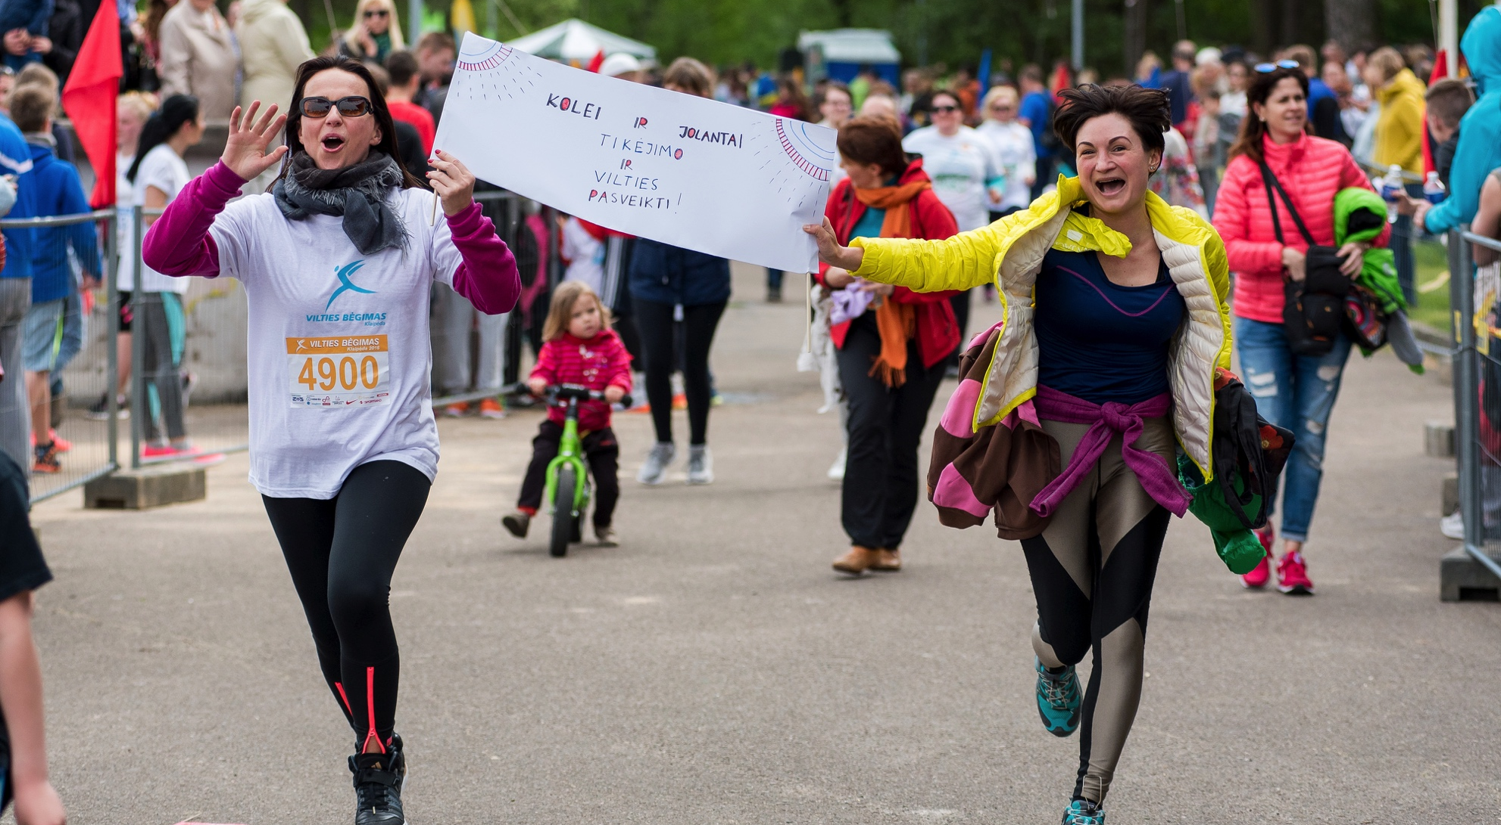
Finansinė parama ir psichologinis palaikymas sergantiems

Slide 45
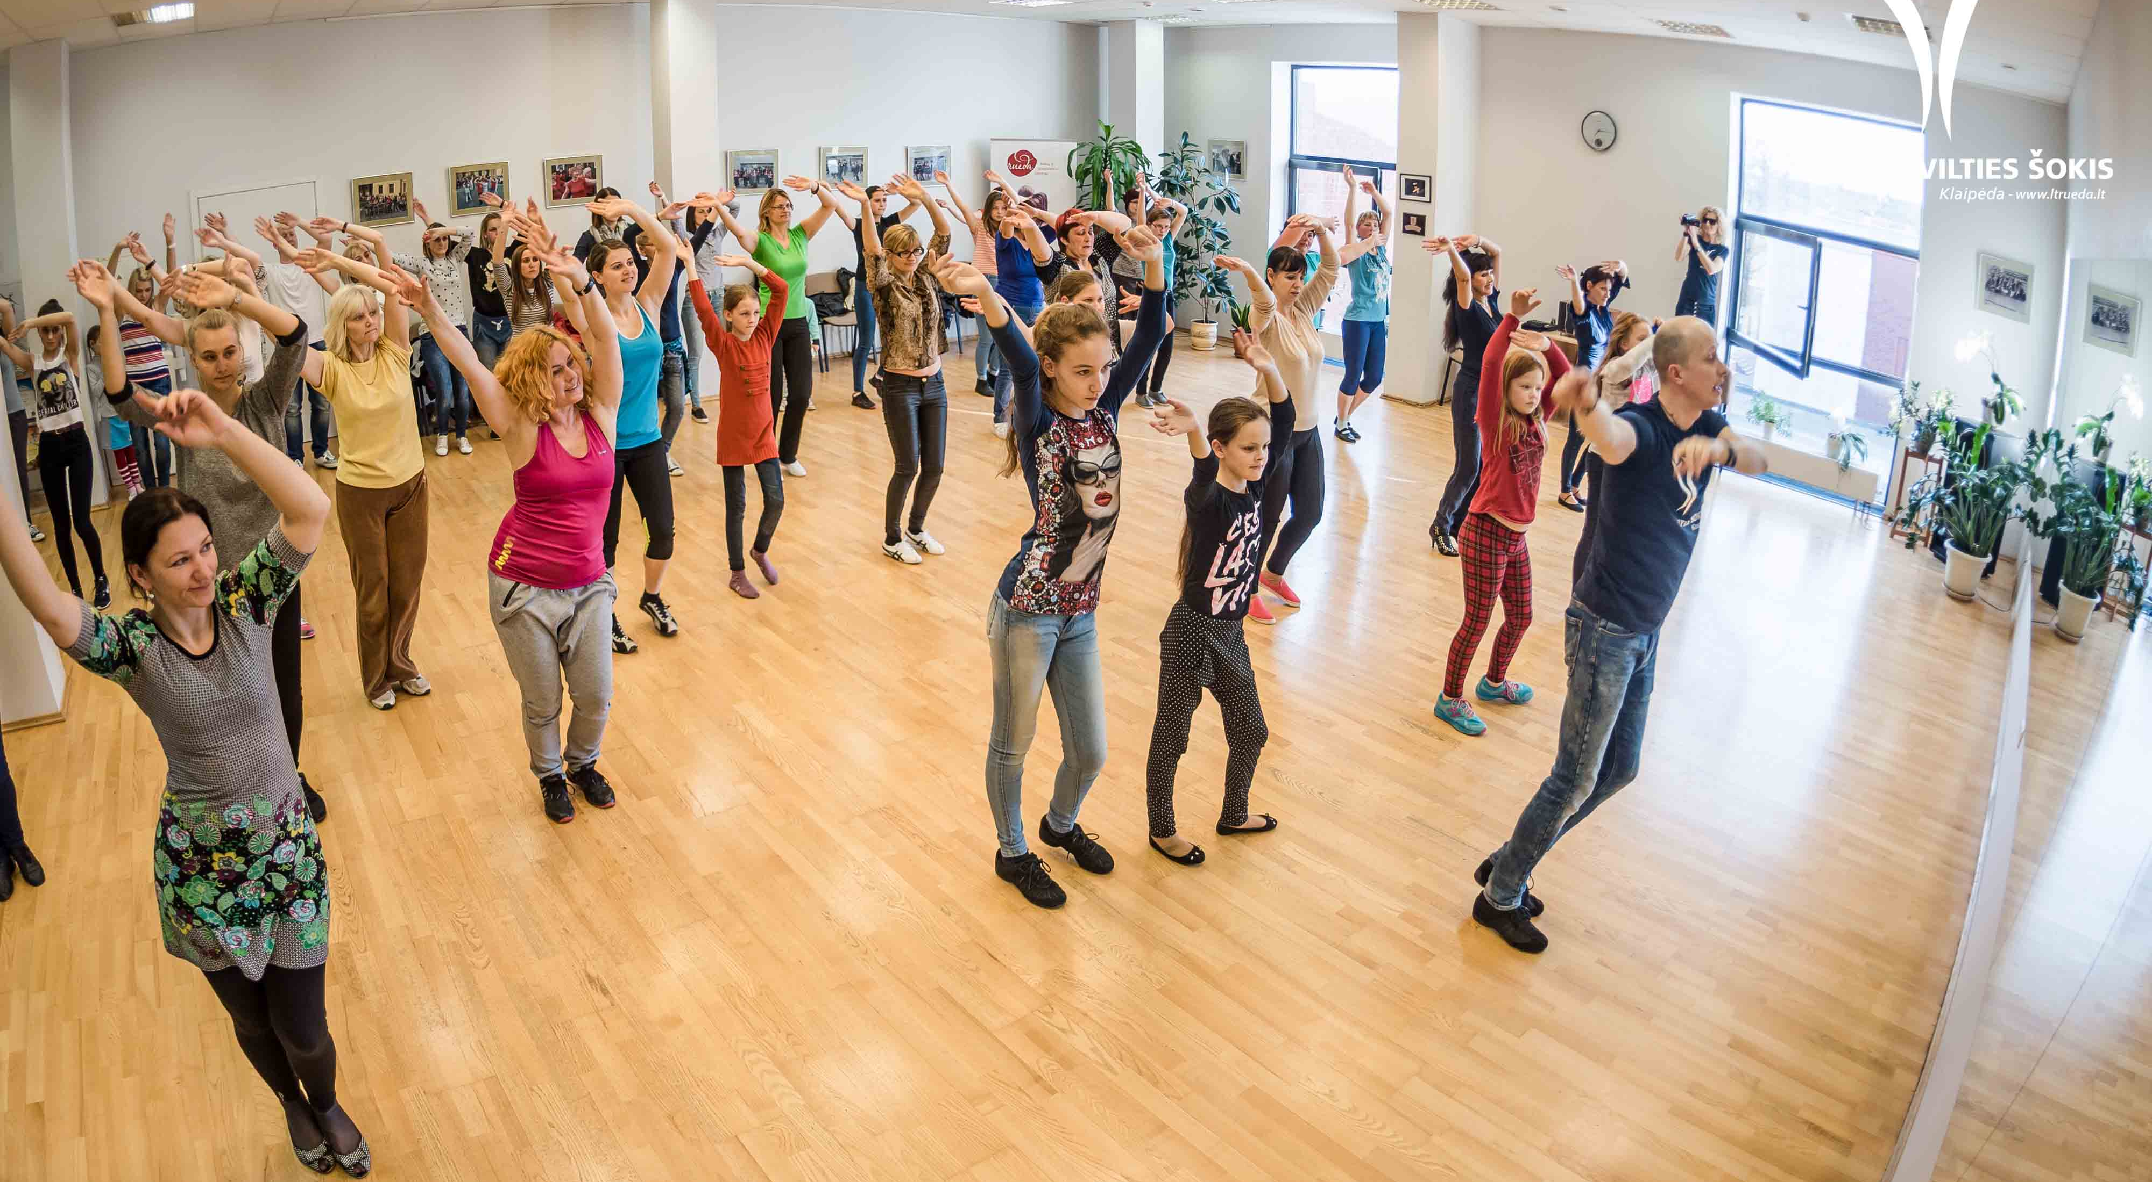
Vilties šokis-2016 atviros pamokos flašmobo dalyviams

Slide 46
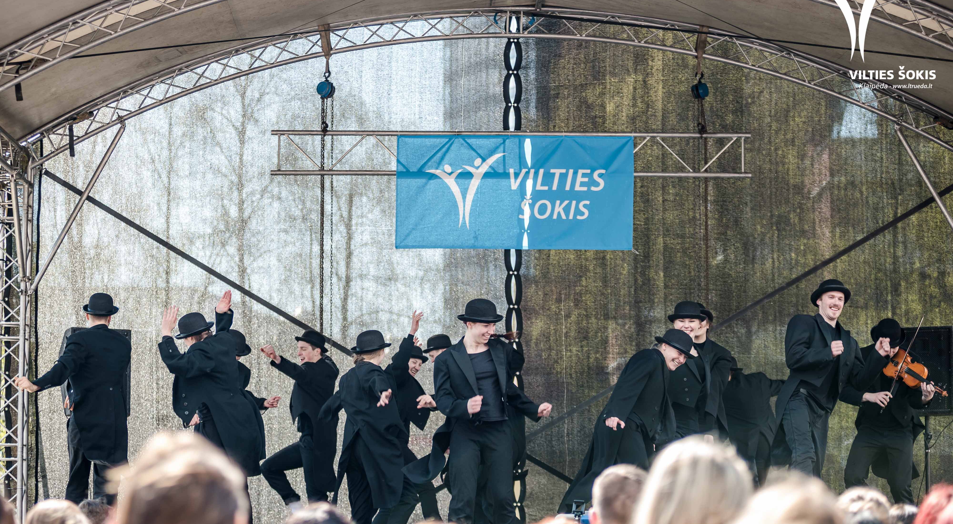
Vilties šokyje-2016 įsijungia Jaunimo-teatras

Slide 47
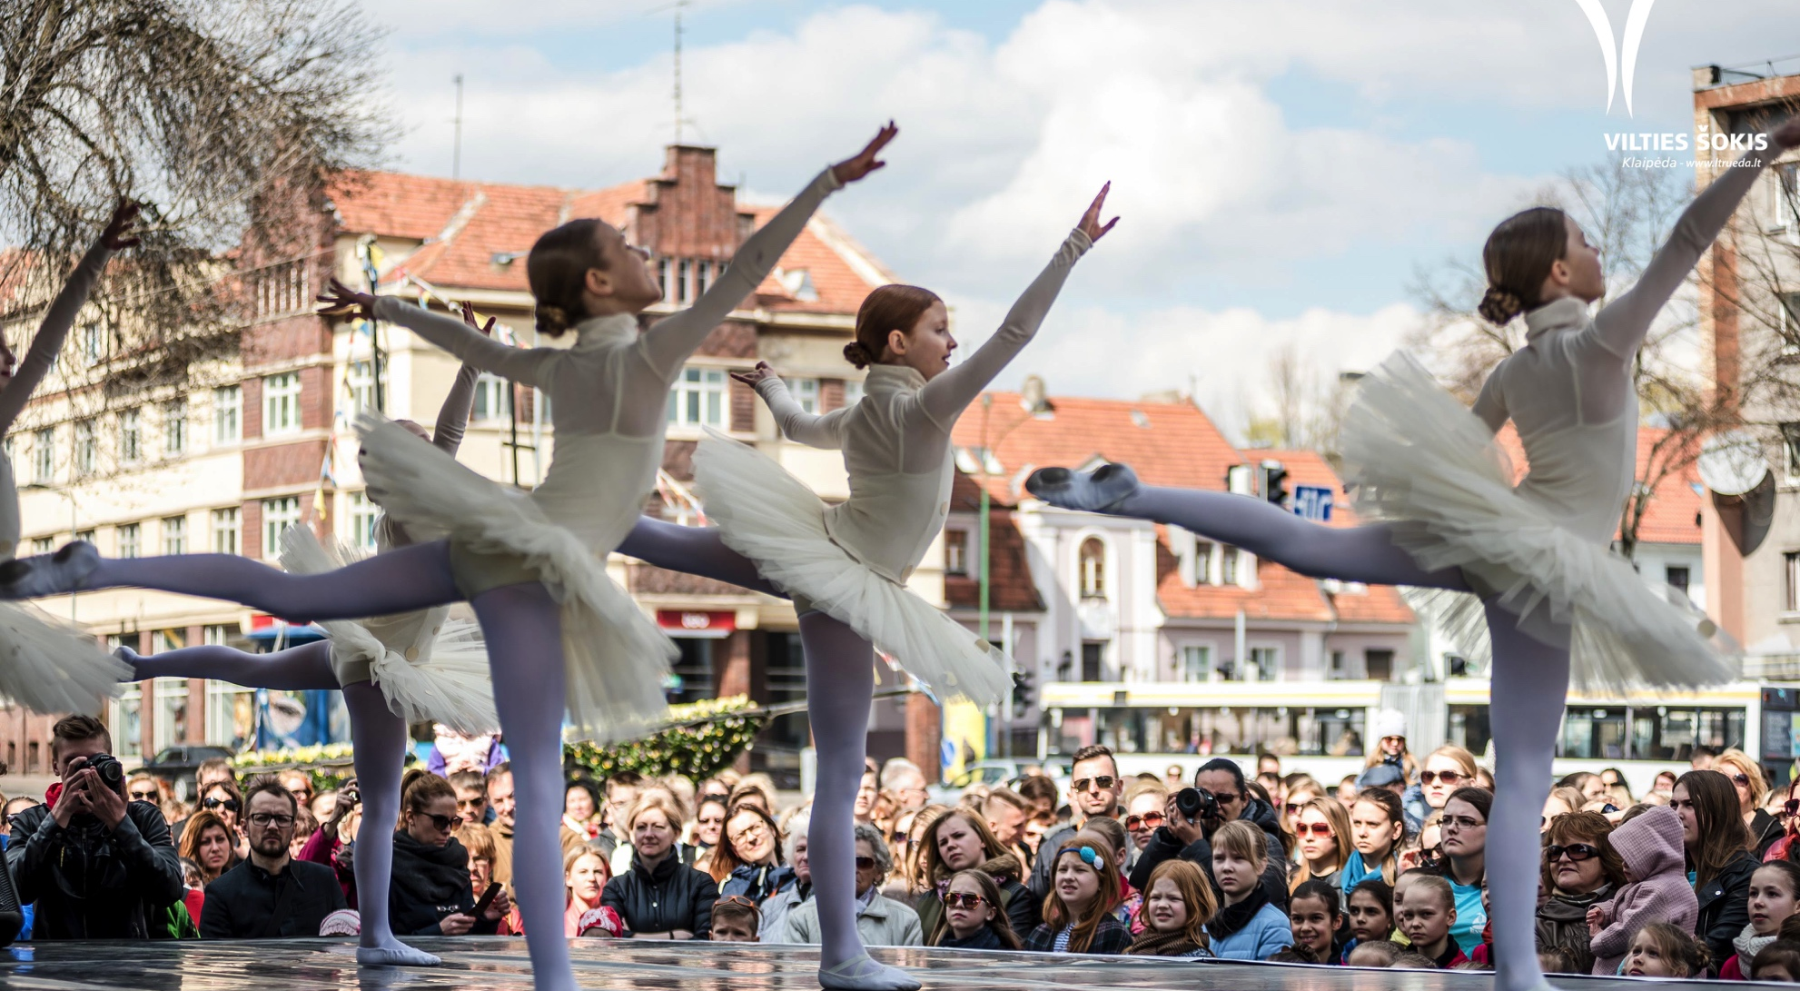
Vilties šokyje-2016-A.Krasauksiatės baleto studija

Slide 48
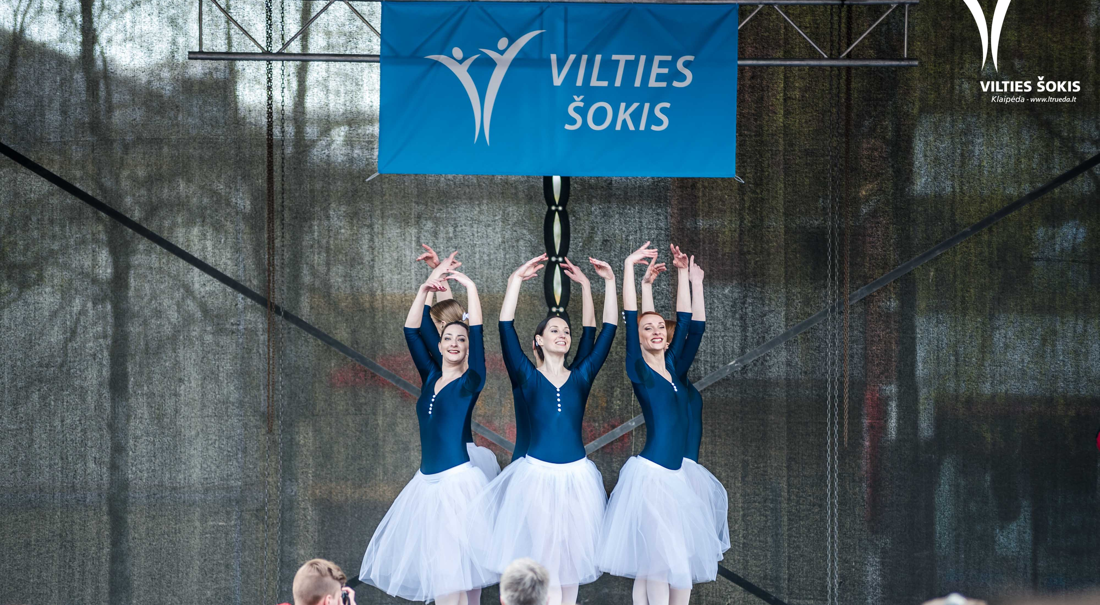
Vilties šokyje-2016, Klaipėdos valstybinis ir muzikinis teatras

Slide 49
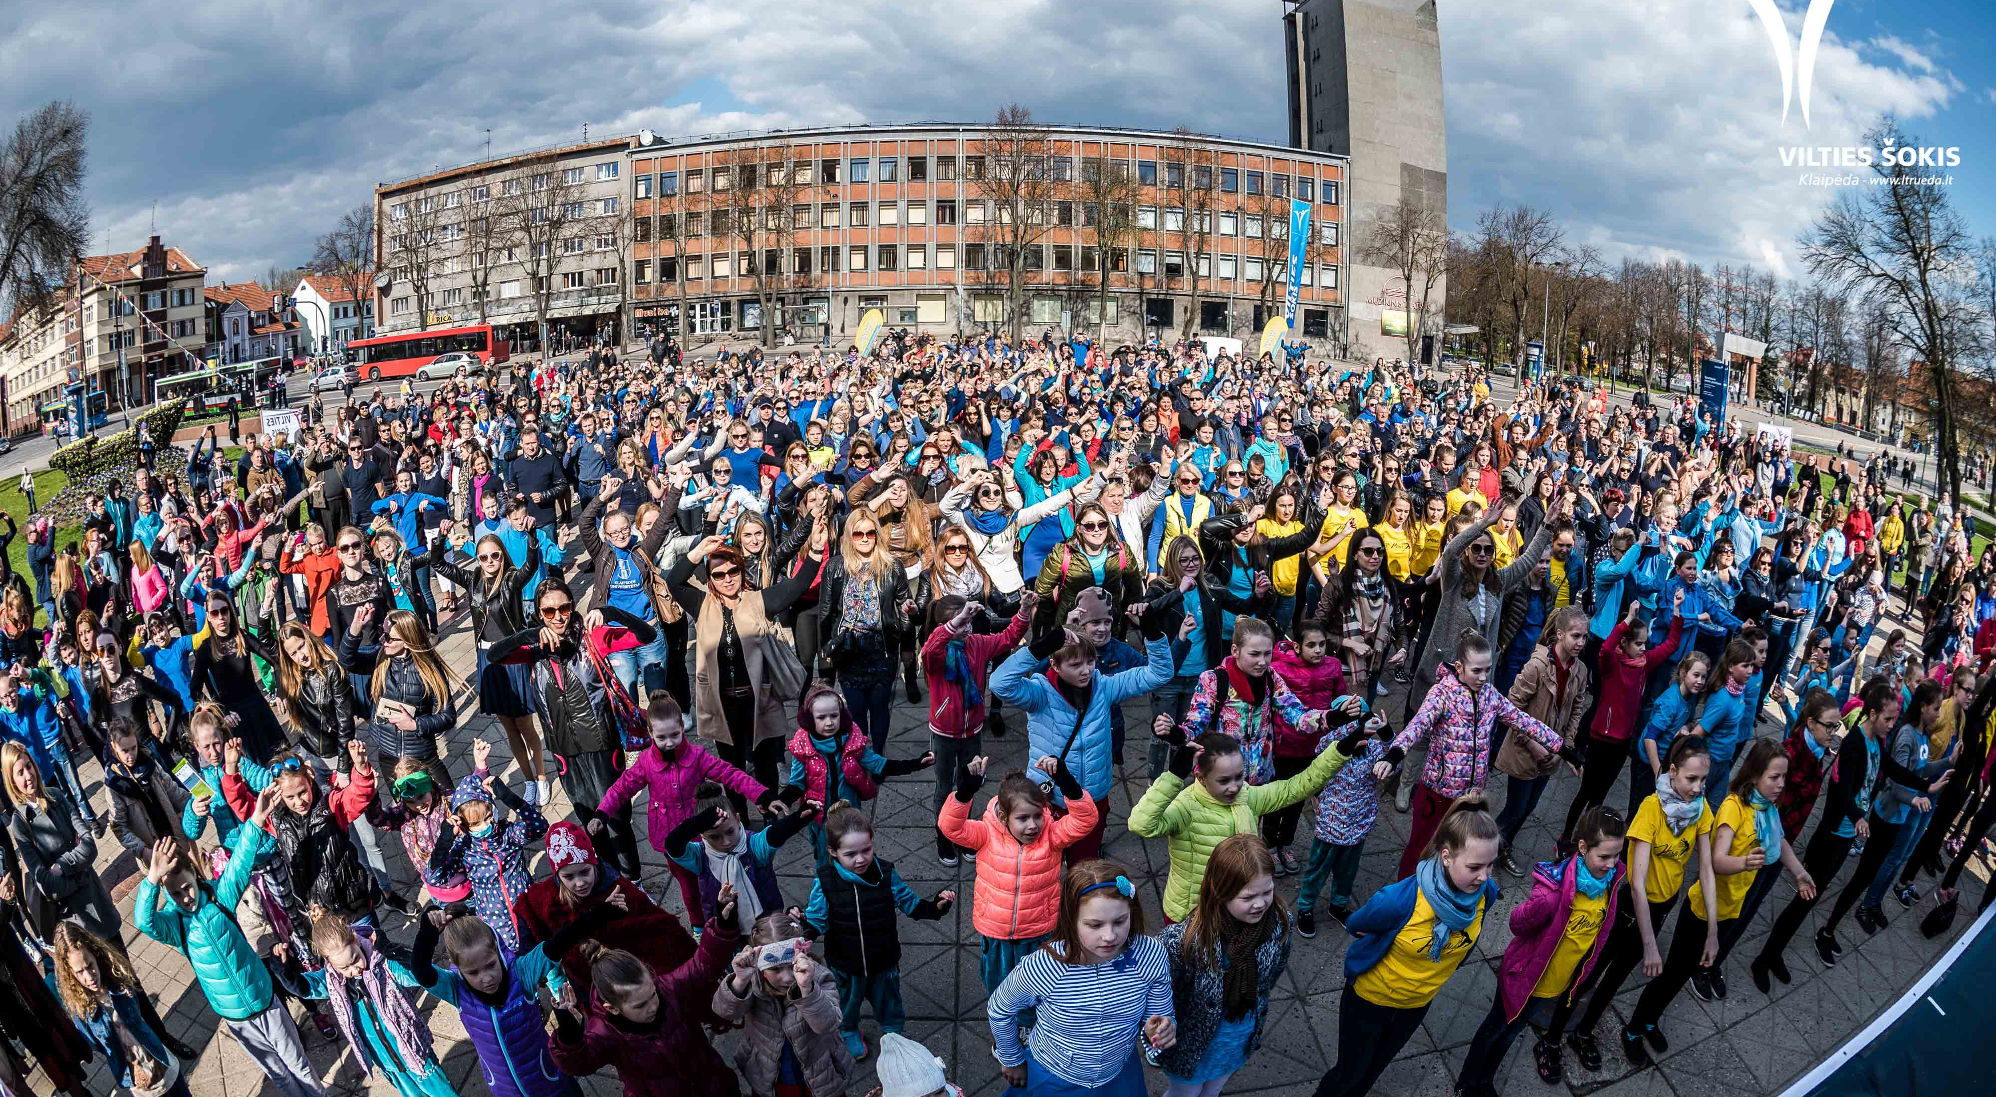
Vilties šokyje-2016 dalyvauja įvairių amžiaus Klaipėdiečiai drauge

Slide 50
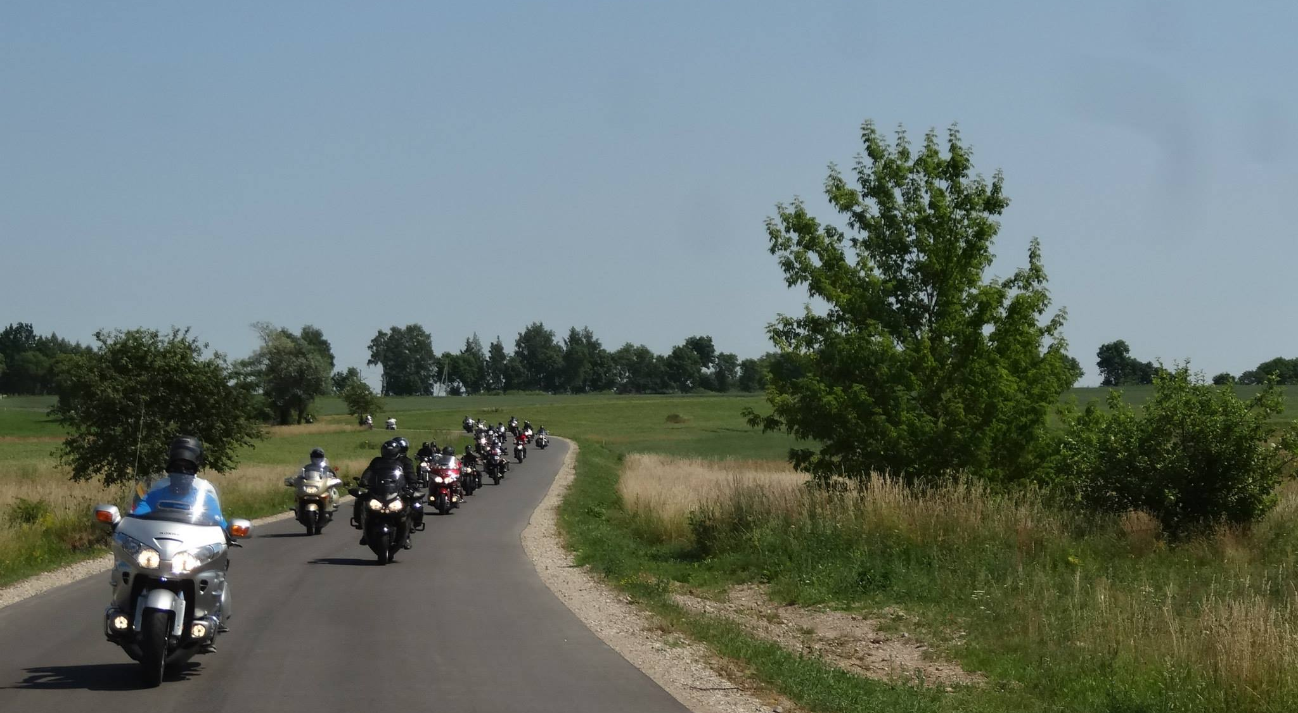
Vilties 1000 km. motocikalais per Lietuvą

Slide 51
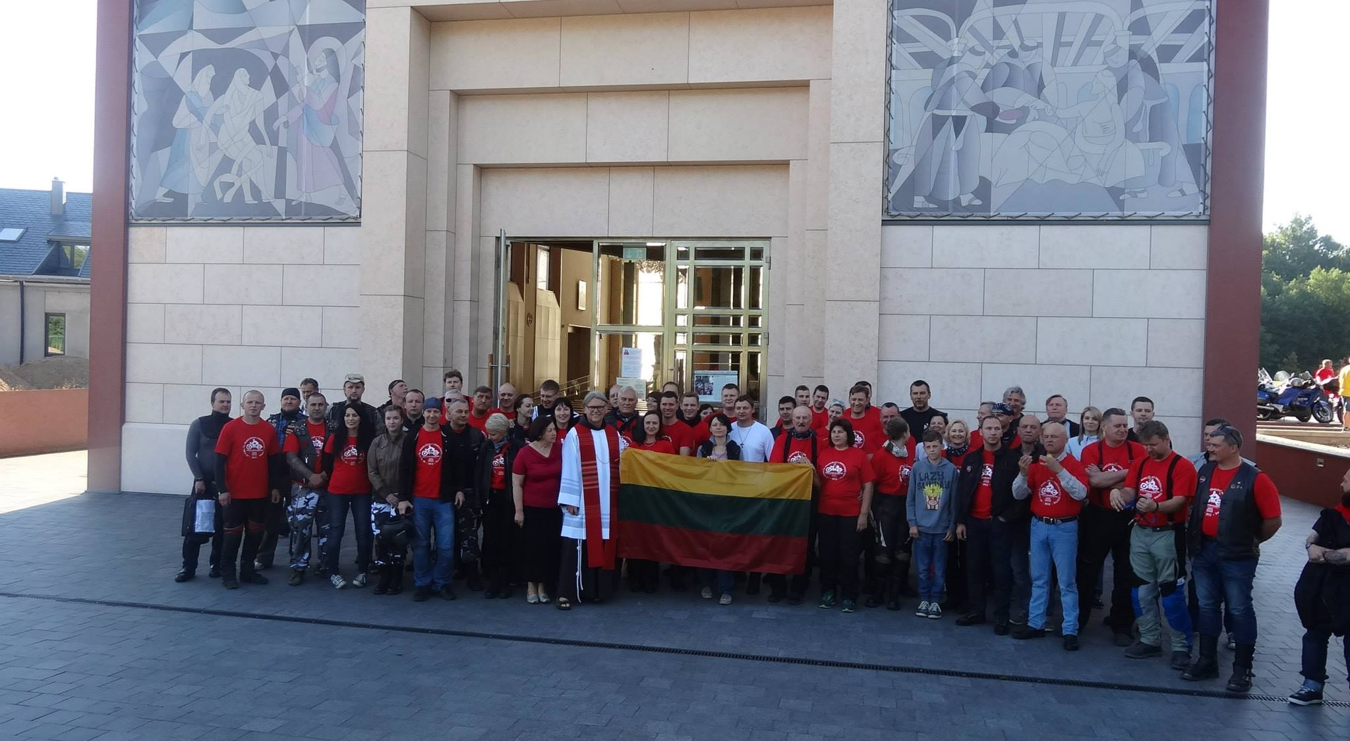
Rokeriai po šv. mišių išvyksta nešti gerą žinią!

Slide 52
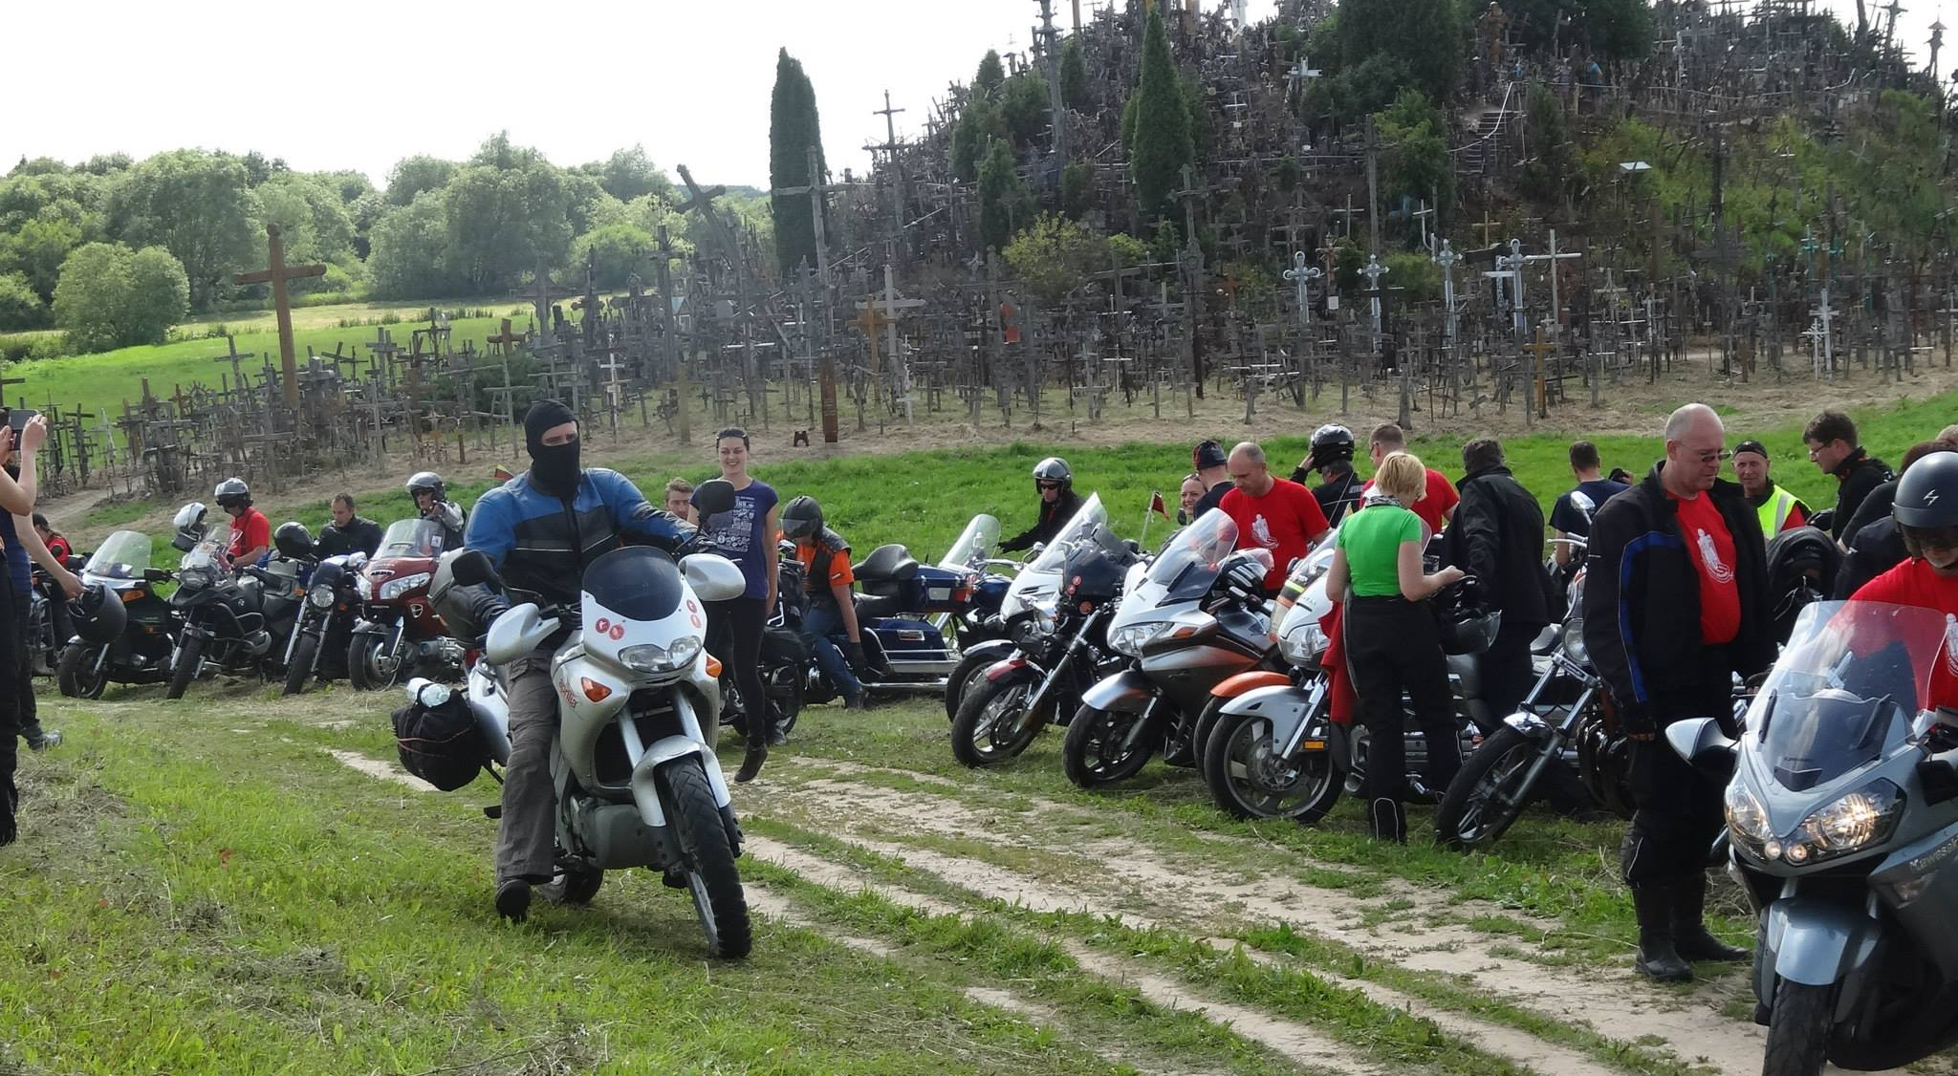
Rokeriai lanko įviarias įžymias vietas

Slide 53
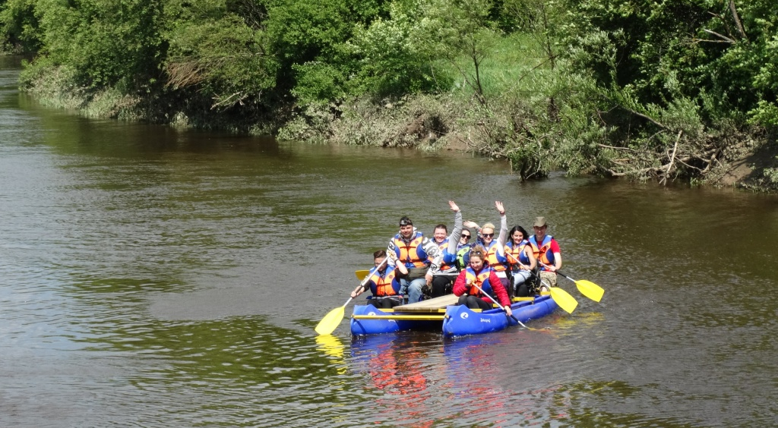
Vilties baidarės ir dviračiai! Sveikieji ir neįgalieji ant vandens drauge!

Slide 54
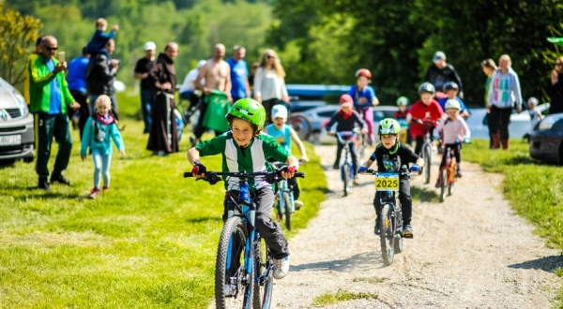
Vilties baidarės ir dviračiai! Vaikai ir suaugę drauge!

Slide 55
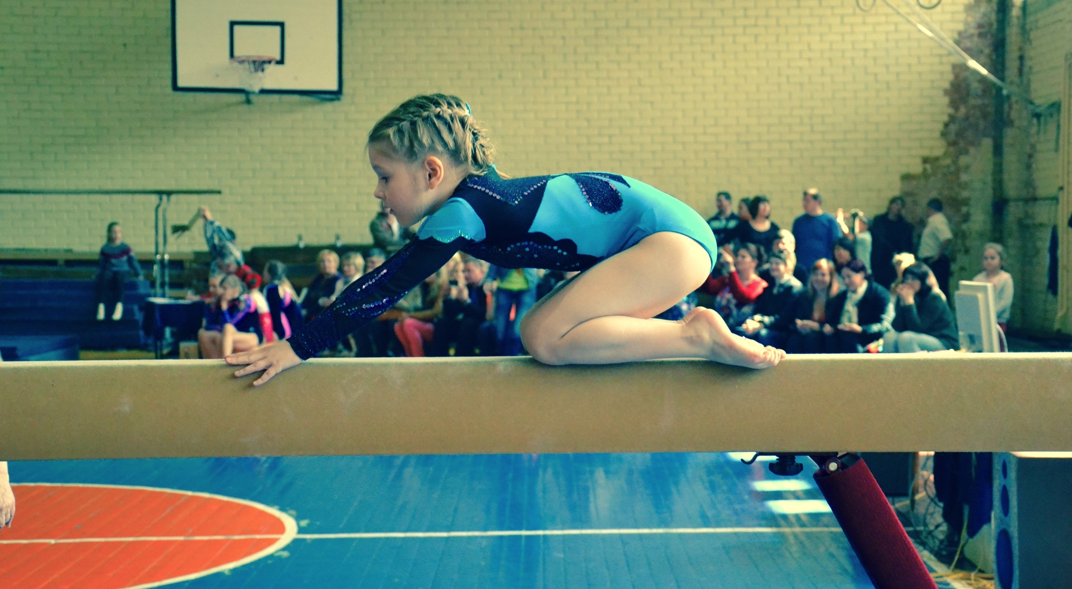
Vilties gimnastika! Tarptautinis renginys sveikiems ir neįgaliesiems!

Slide 56
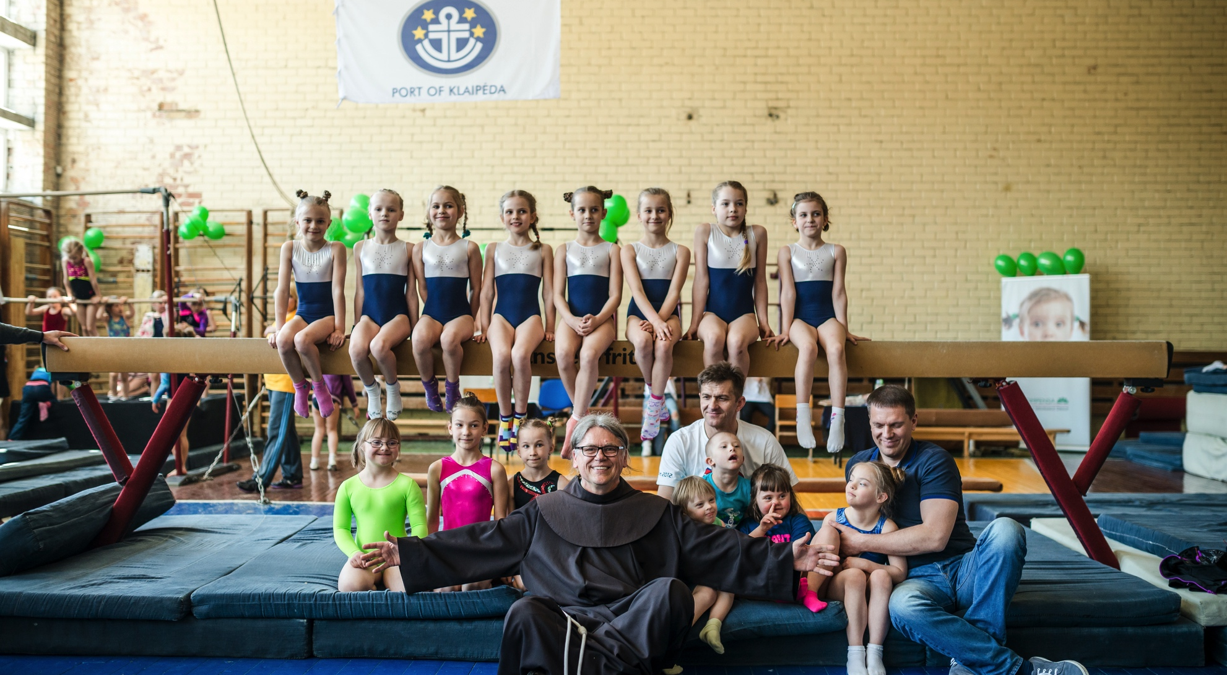
Bendra gimnasčių fotografija – Vilties gimnastika-2015

Slide 57
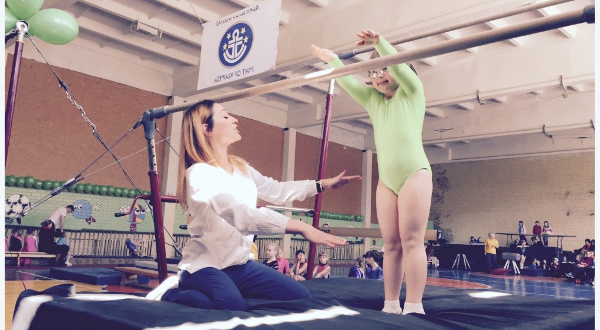
Dalyvauja vaikai su Dauno sindromu - “Saulės vaikai”

Slide 58
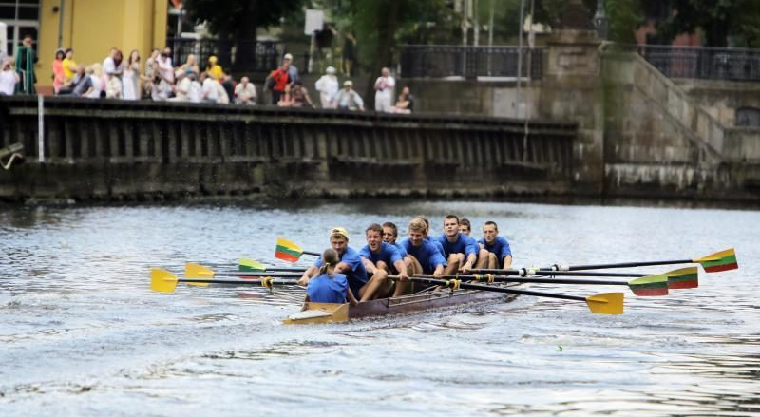
Vilties yriai – irkluoja sveikieji ir neįgalieji!

Slide 59
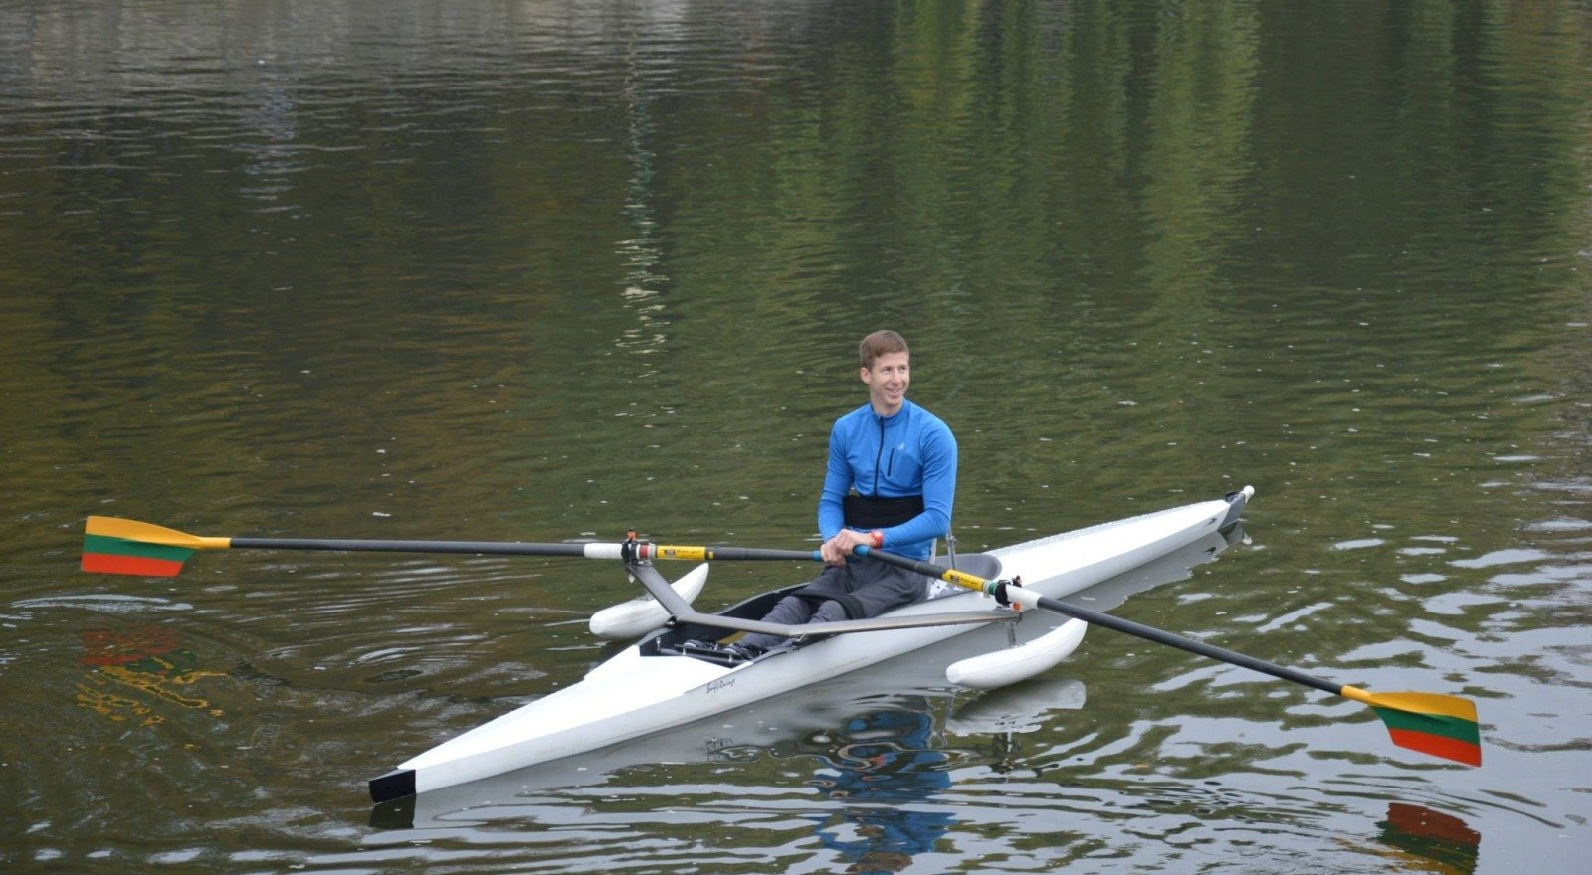
Nupirkta 1-oji valtis Lietuoje skirta neįgaliesiems!

Slide 60

Vilties plaukimas dalyvauja sveikieji ir neįgalieji!

Slide 61
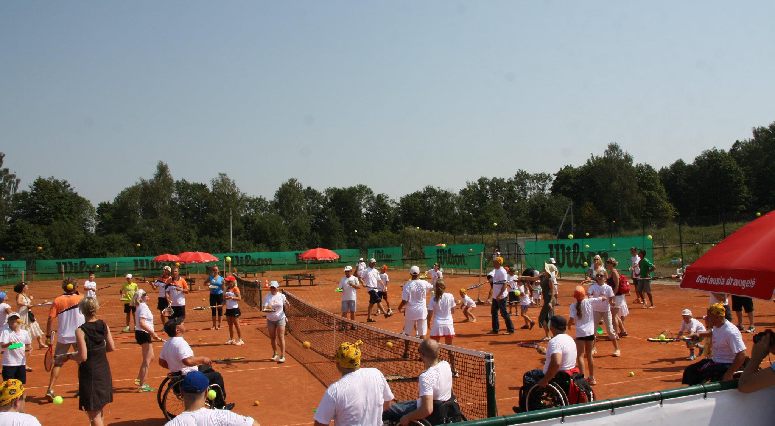
Vilties tenisas –draugiškos varžybos ir laivalaikio renginys!

Slide 62
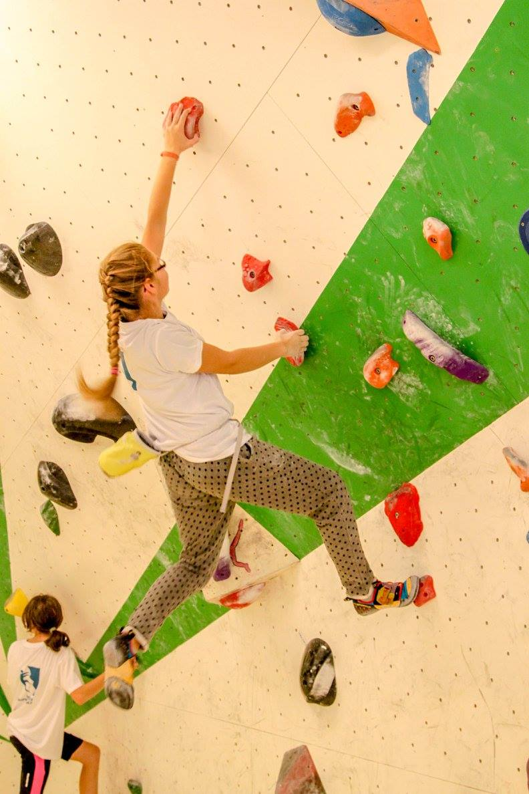
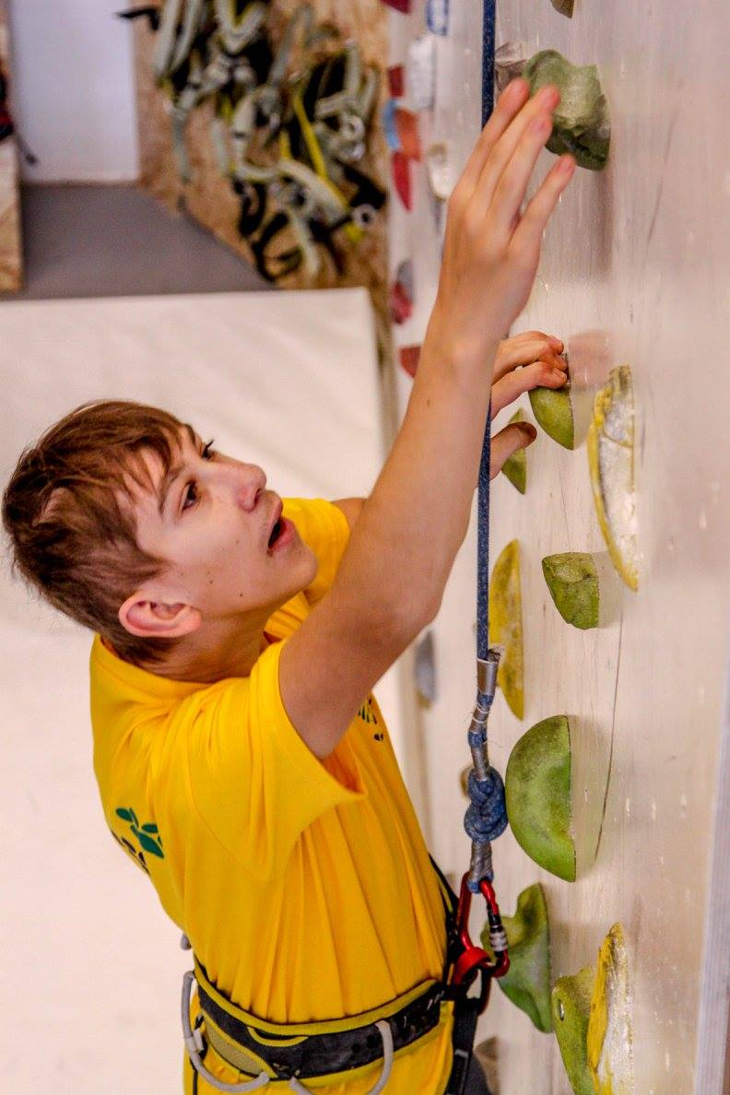
Vilties laipiojimas – dalyvauja sveikieji ir neįgalieji!

Slide 63
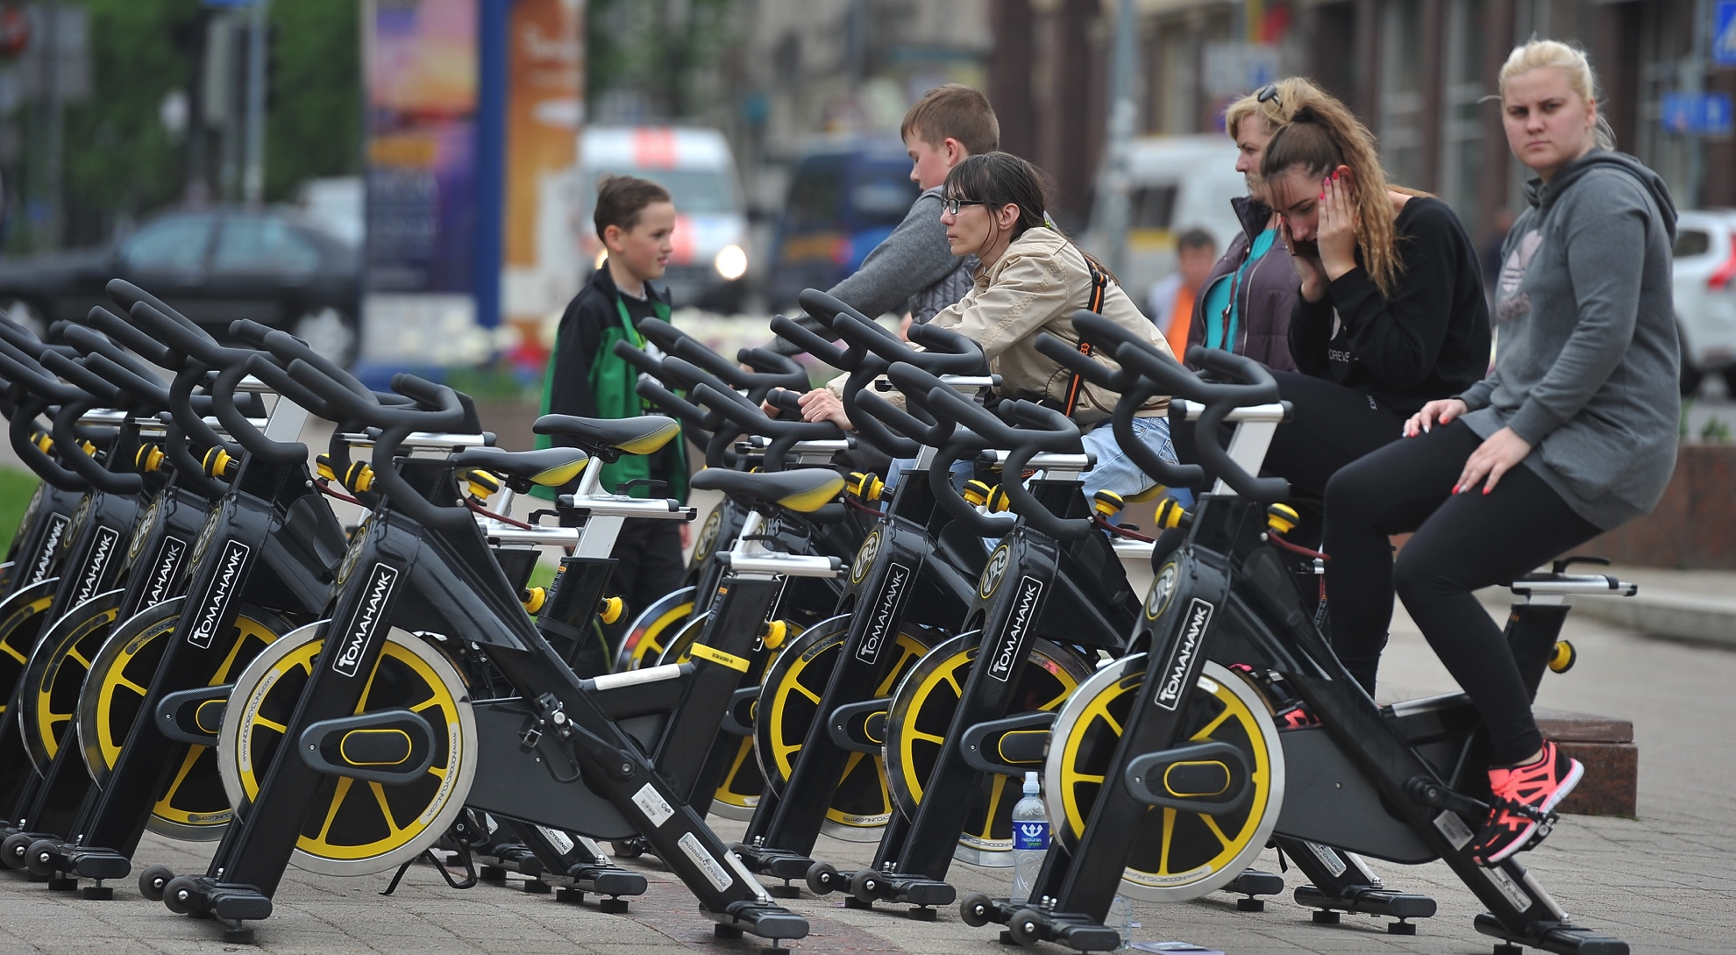
Vilties treniruočių diena – Vienijai Klaipėdos sporto klubų bendruomenės!

Slide 64
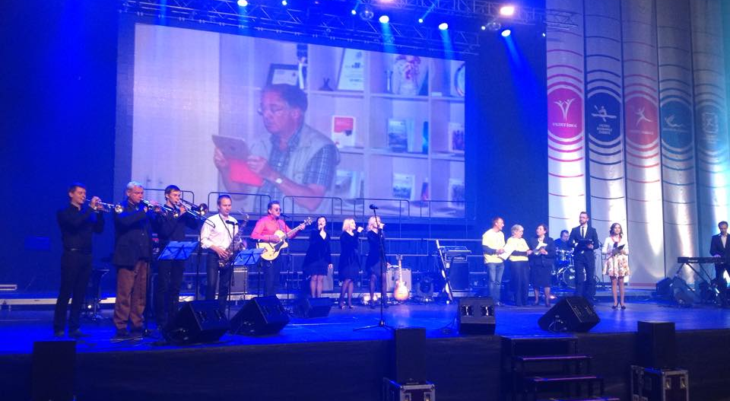
Vilties koncertas 2015 - bendradarbiavimas su Klaipėdos koncertinėmis įstaigomis !

Slide 65
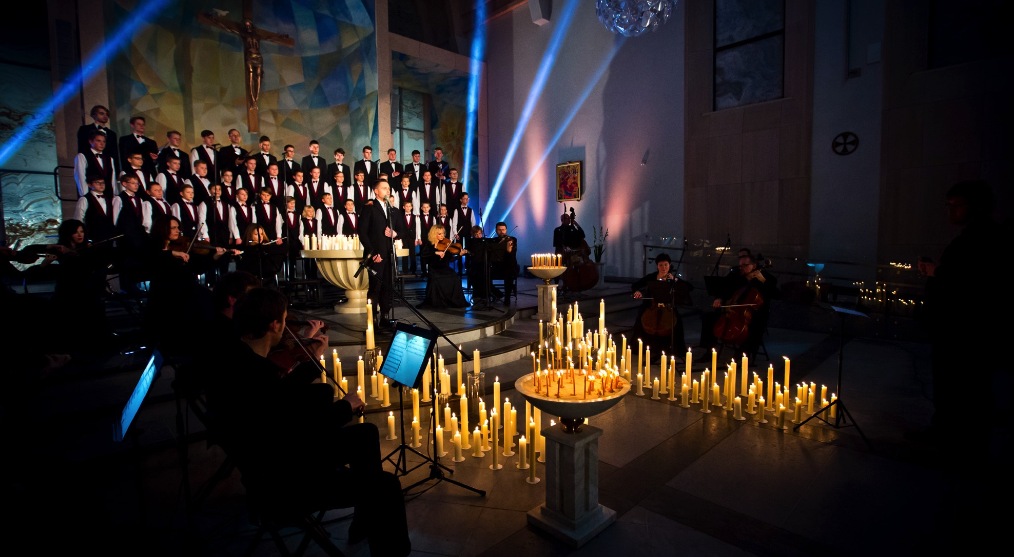
Vilties daina 2015 – pasveikinimas Lietuvai nuo Klaipėdos atlikėjų su artėjančiomis šventėmis!

Slide 66
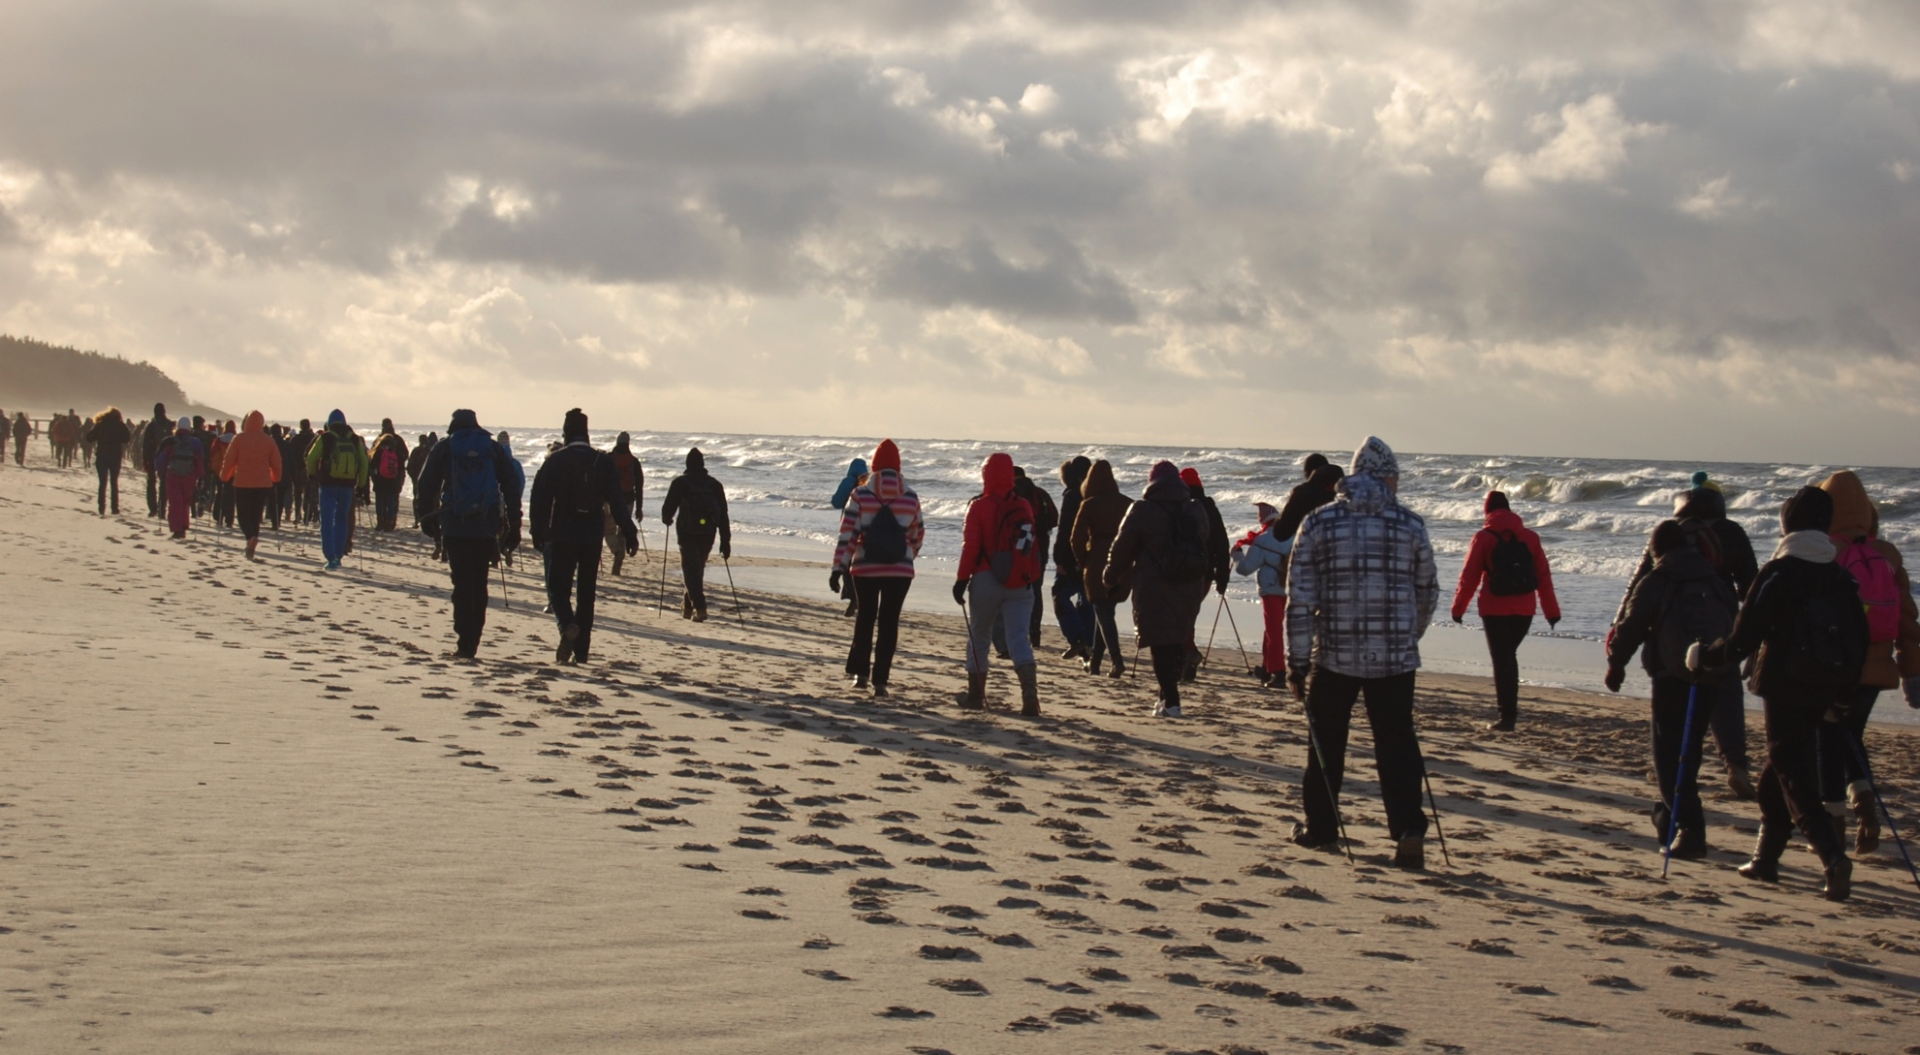
Vilties žygis 2016 – Jungiantis miestus Palangą ir Klaipėdą!

Slide 67
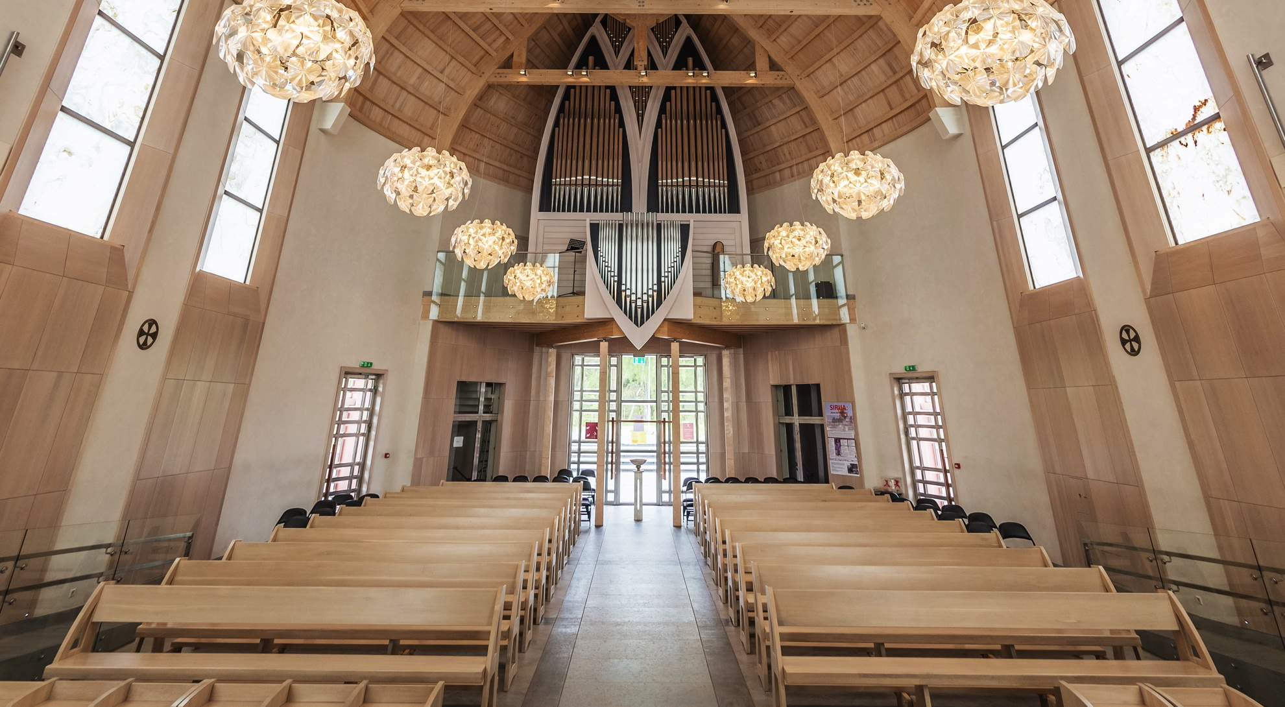
Vargonų, chorų ir kiti koncertai, bei terapijos užsiėmimai šv. Pranciškaus koplyčioje Klaipėdoje

Slide 68
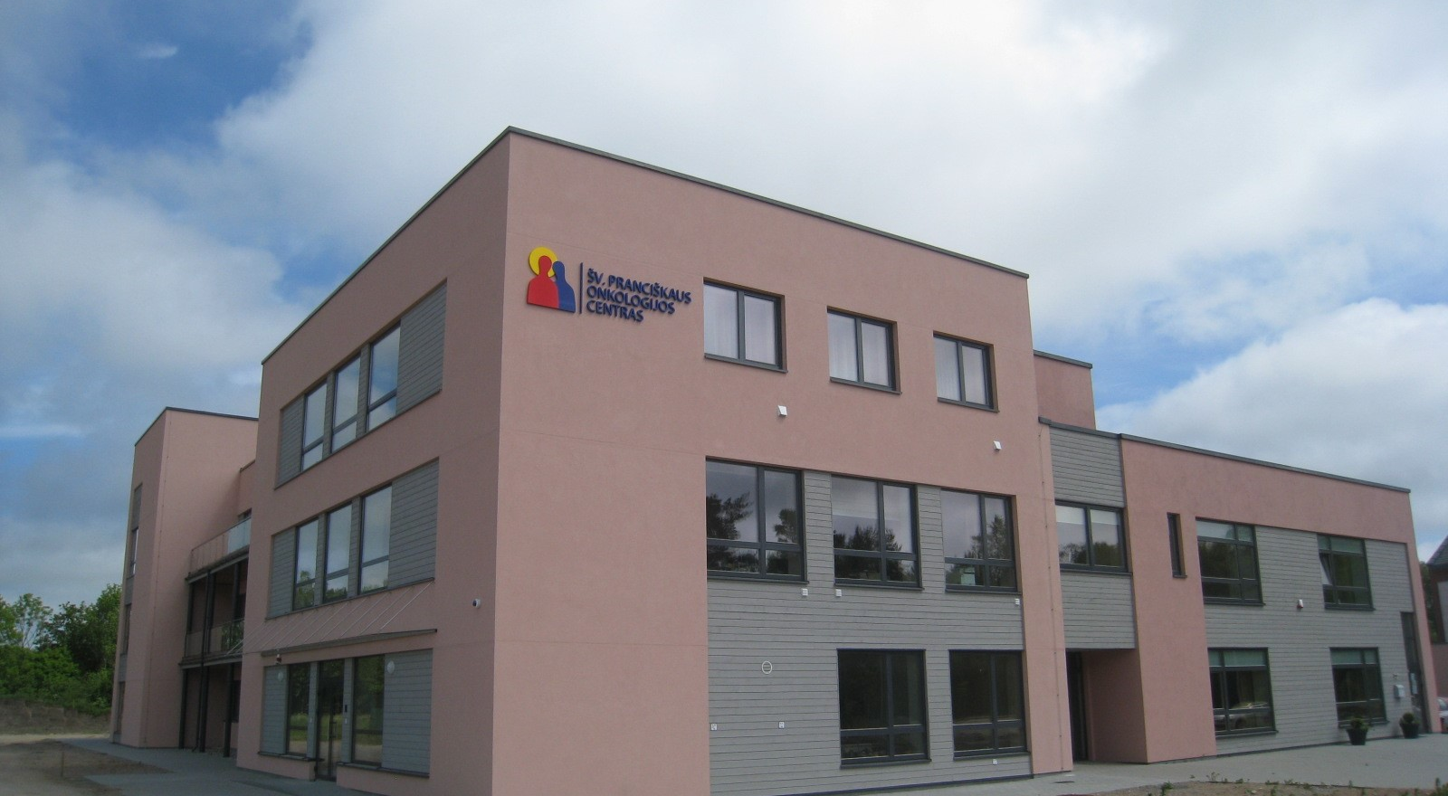
Šv. Pranciškaus onkologijos centras

Slide 69
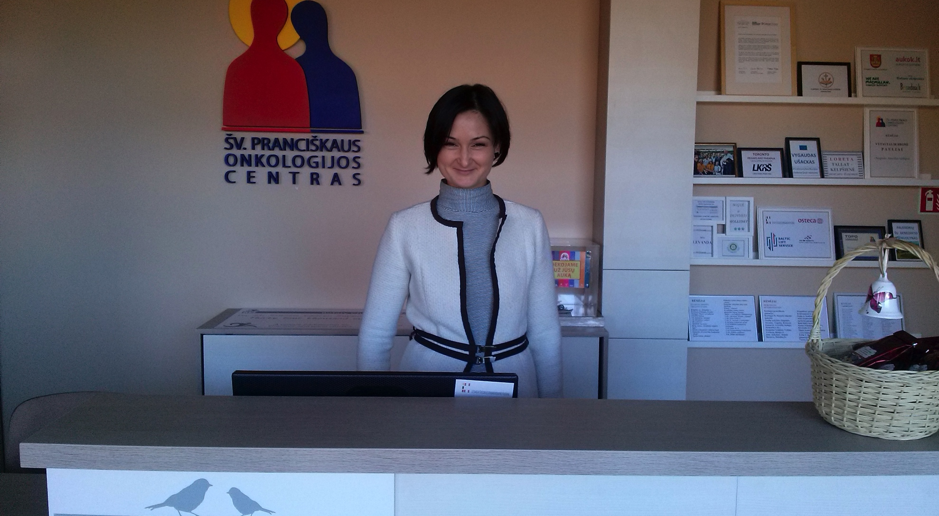
Nemokamos paslaugos onkologoniams ligoniams ir jų artimiesiems iš visos Lietuvos

Slide 70
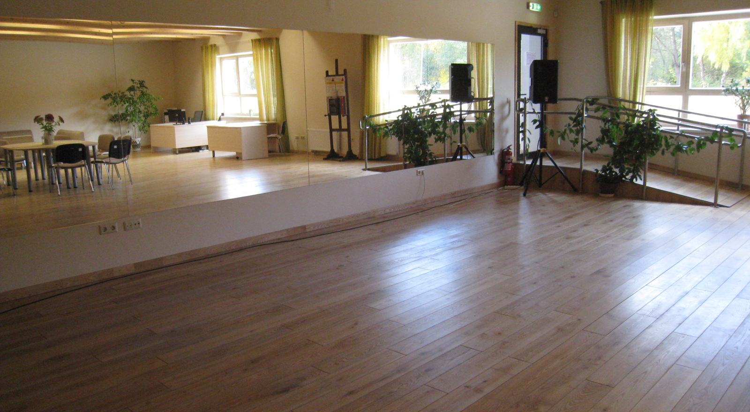
Šokio terapija ir Jogos mankštos

Slide 71
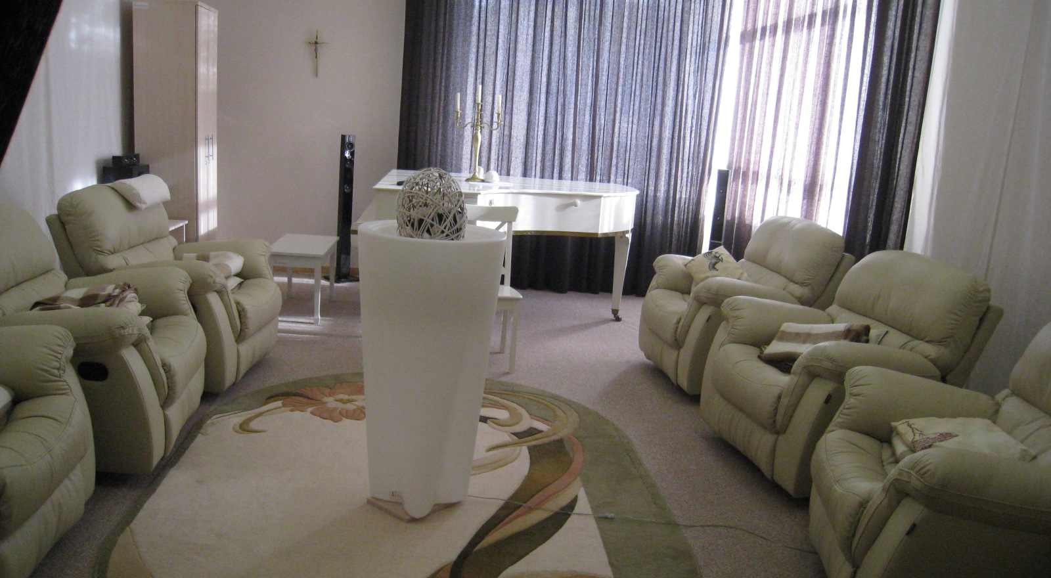
Muzikos terapija

Slide 72
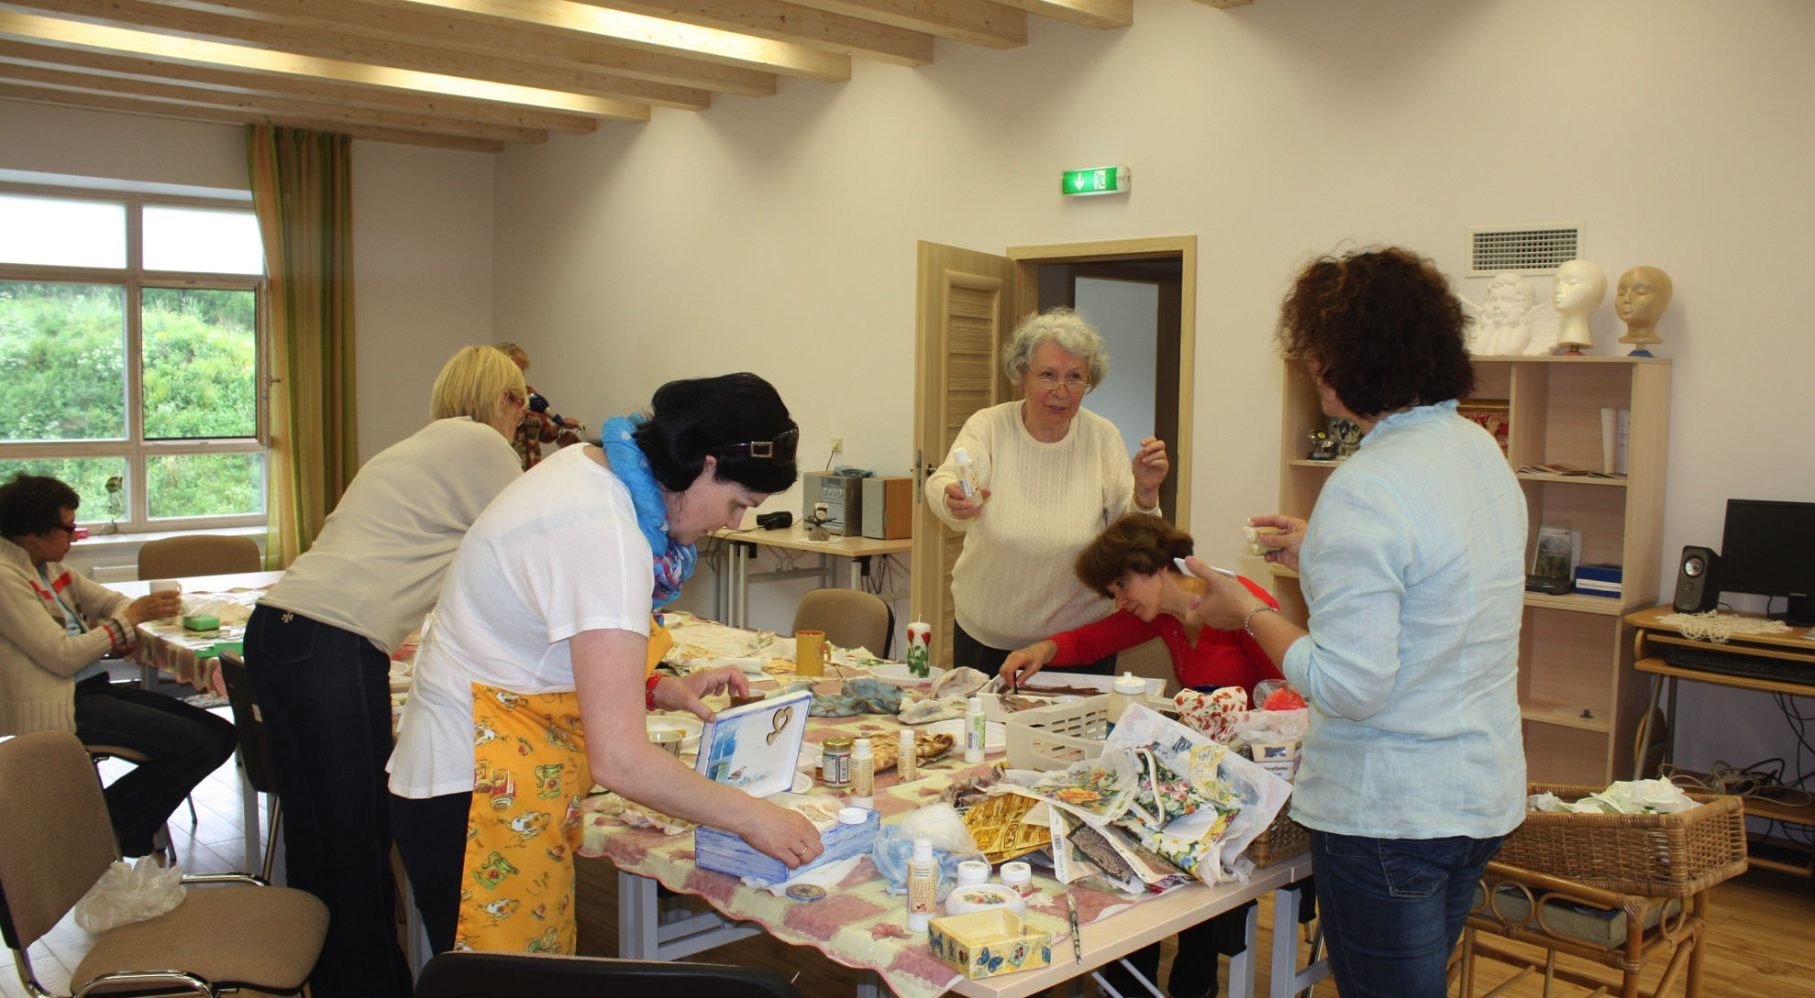
Dailės terapija

Slide 73
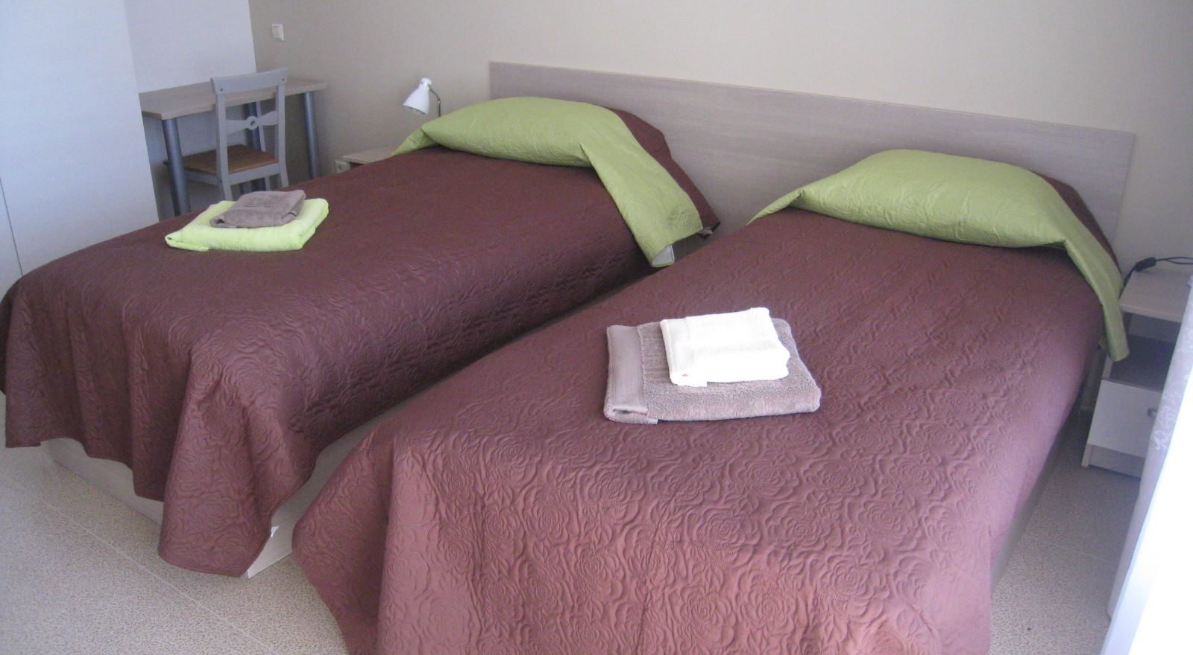
Apgyvendinimo paslauga (40 lovų)

Slide 74
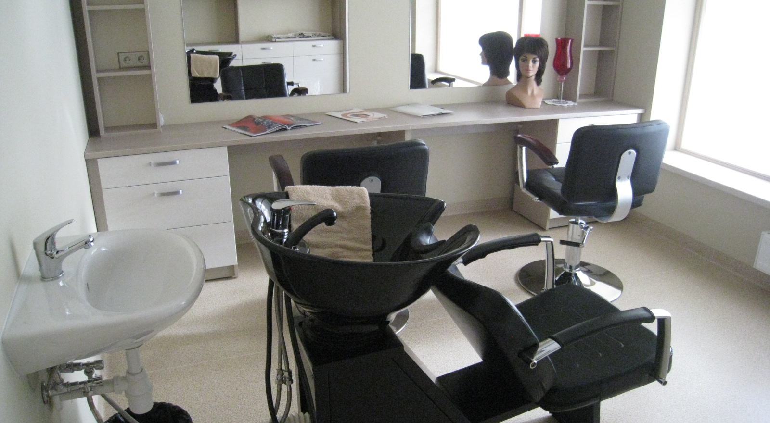
Grožio paslaugos

Slide 75
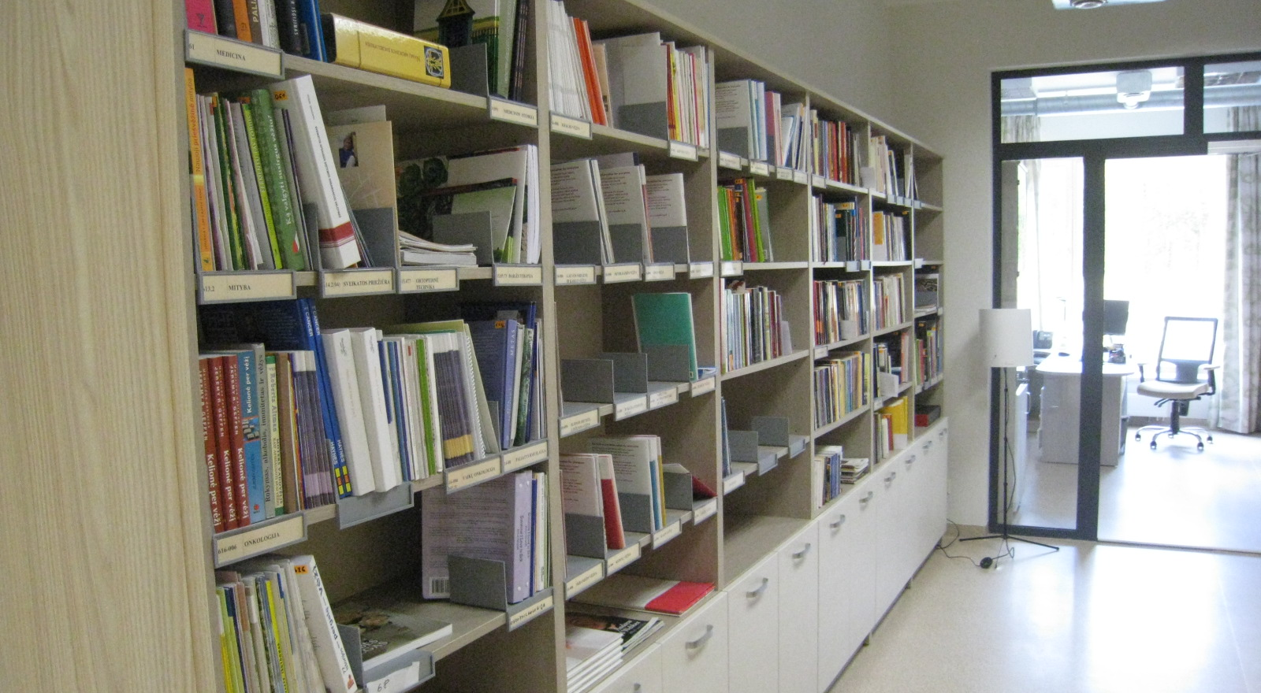
Informacinės, psichologinė, socialinė pagalba

Slide 76

Dvasinė pagalba ir vargonų terapija

Slide 77
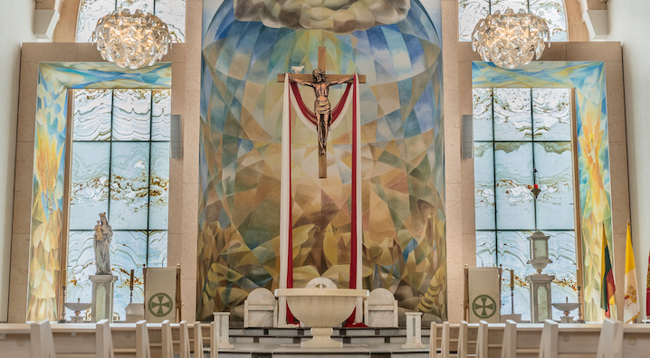
Dvasinė pagalba – pamaldos, pokalbiai su vienuoliais

Slide 78
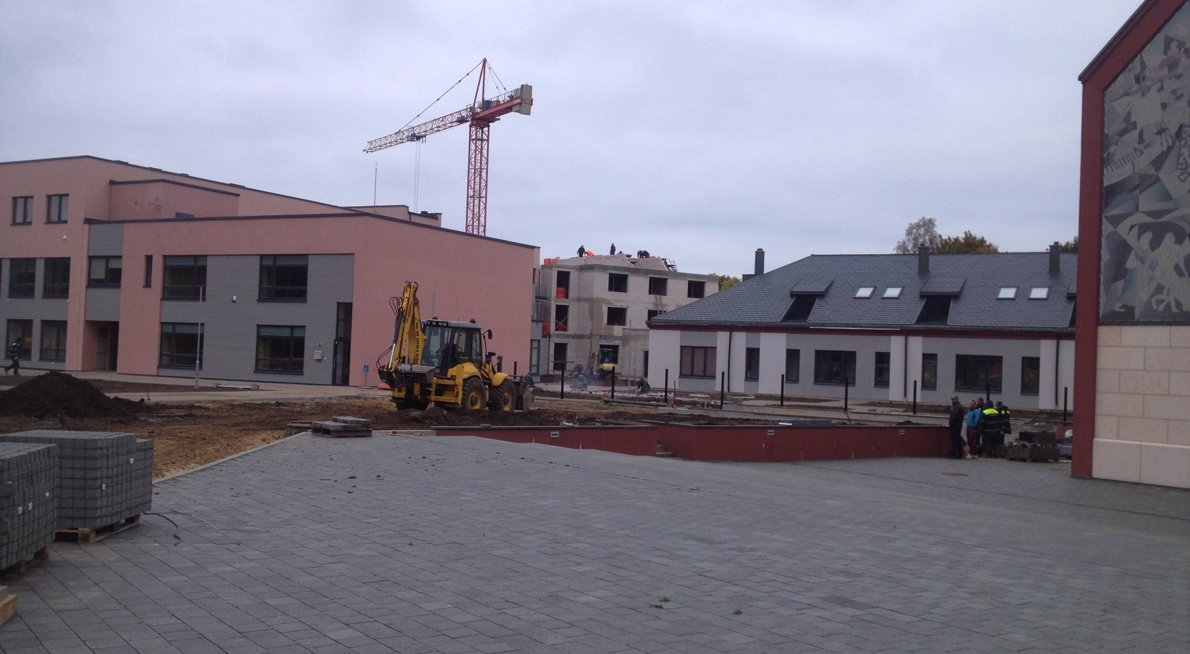
Kultūros diasparos centro piligrimų svečių namai

Slide 79
Netolimos ateities Vilties miesto klasterio projektai (7 metų laikotarpyje)
Parkas, sodas, 3 rožių terapijos gėlynai (3000 krūmų šv. Pranciškaus, Karalienės Luizės, Michael Peart memorialinis), levandų pieva.
Kultūrų diasporos centras (meno galerija, koncertų salė, Kultūrų diasporos centro piligrimų svečių namai (40 lovų);
Eko vaikų darželis integruojantis sveikus ir neįgalius vaikus.
Sveiko senėjimo bendruomenės centras (multifunkcinis centras)
Paleatyvios slaugos centras/Hospis
Savanorių centras (įtraukimo, mokymo ir jų įveiklinimo projektuose, soc. pagalboje ir renginiuose mieste).
Senjorų kaimas – “Laiminga senatvė”
Ir daugiau…

Slide 80
Idėjos ir pasiūlymai
3
Klaipėda Vilties miestas!

Slide 81


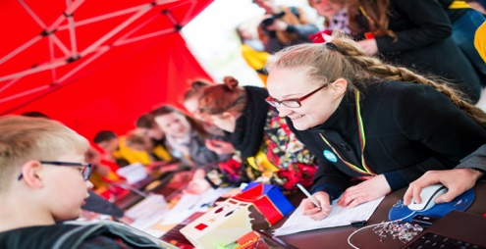
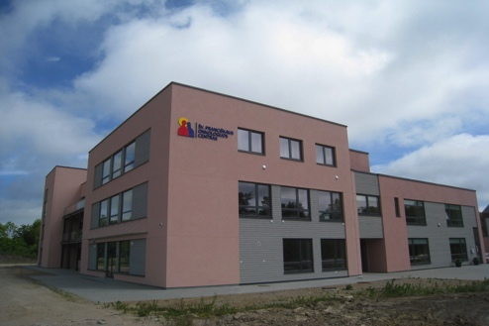
Idėjos ir pasiūlymai
Įtraukti į kultūros priotetus “Kultūra kaip socialinės atskirties mažinimo priemonė”.
Ieškoti būdų kaip daugiau įtraukti NVO sektorių į sociokultūrinių paslaugų įgyvendinimą.
Kurti vieningą, besidalijančią kultūros bendruomenę Klaipėdoje
“Share” - culture and community.
Ieškoti būdų kaip efektyviau išnaudoti esamą ir planuojamą sukurti kultūros infrastruktūrą
Galima būtų įgyvendinti dalijimosi principą
“Share” – infrastructure.

Slide 82
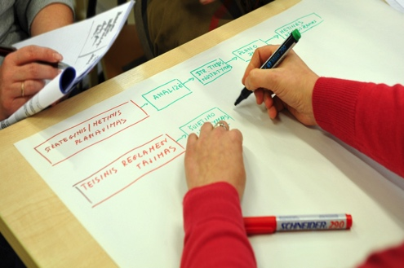
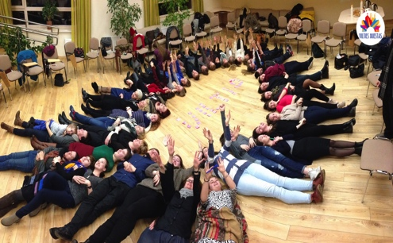
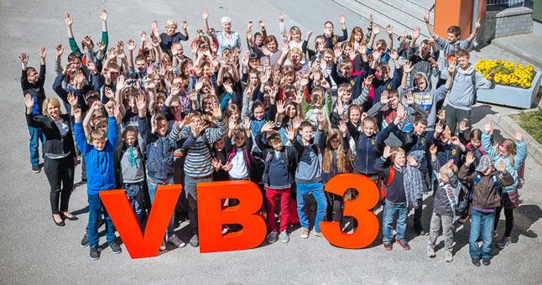
Idėjos ir pasiūlymai
Galima būtų įtraukti kultūros bendruomenę į miesto ekonominio vystymo planavimą pvz.: ekonominių ir įvaizdžio strateginių dokumentų kūrimą.
Galima būtų kartu su kultūros bendruomene sukurti Klaipėdos miesto kultūros strategijos viziją, vertybes ir ilgalaikius tikslus.
Galima būtų suteikti kultūros bendruomenei išskirtinę balso teisę balsuojant dėl svarbių miestui kultūrinių sprendimų priėmimo.

Slide 83
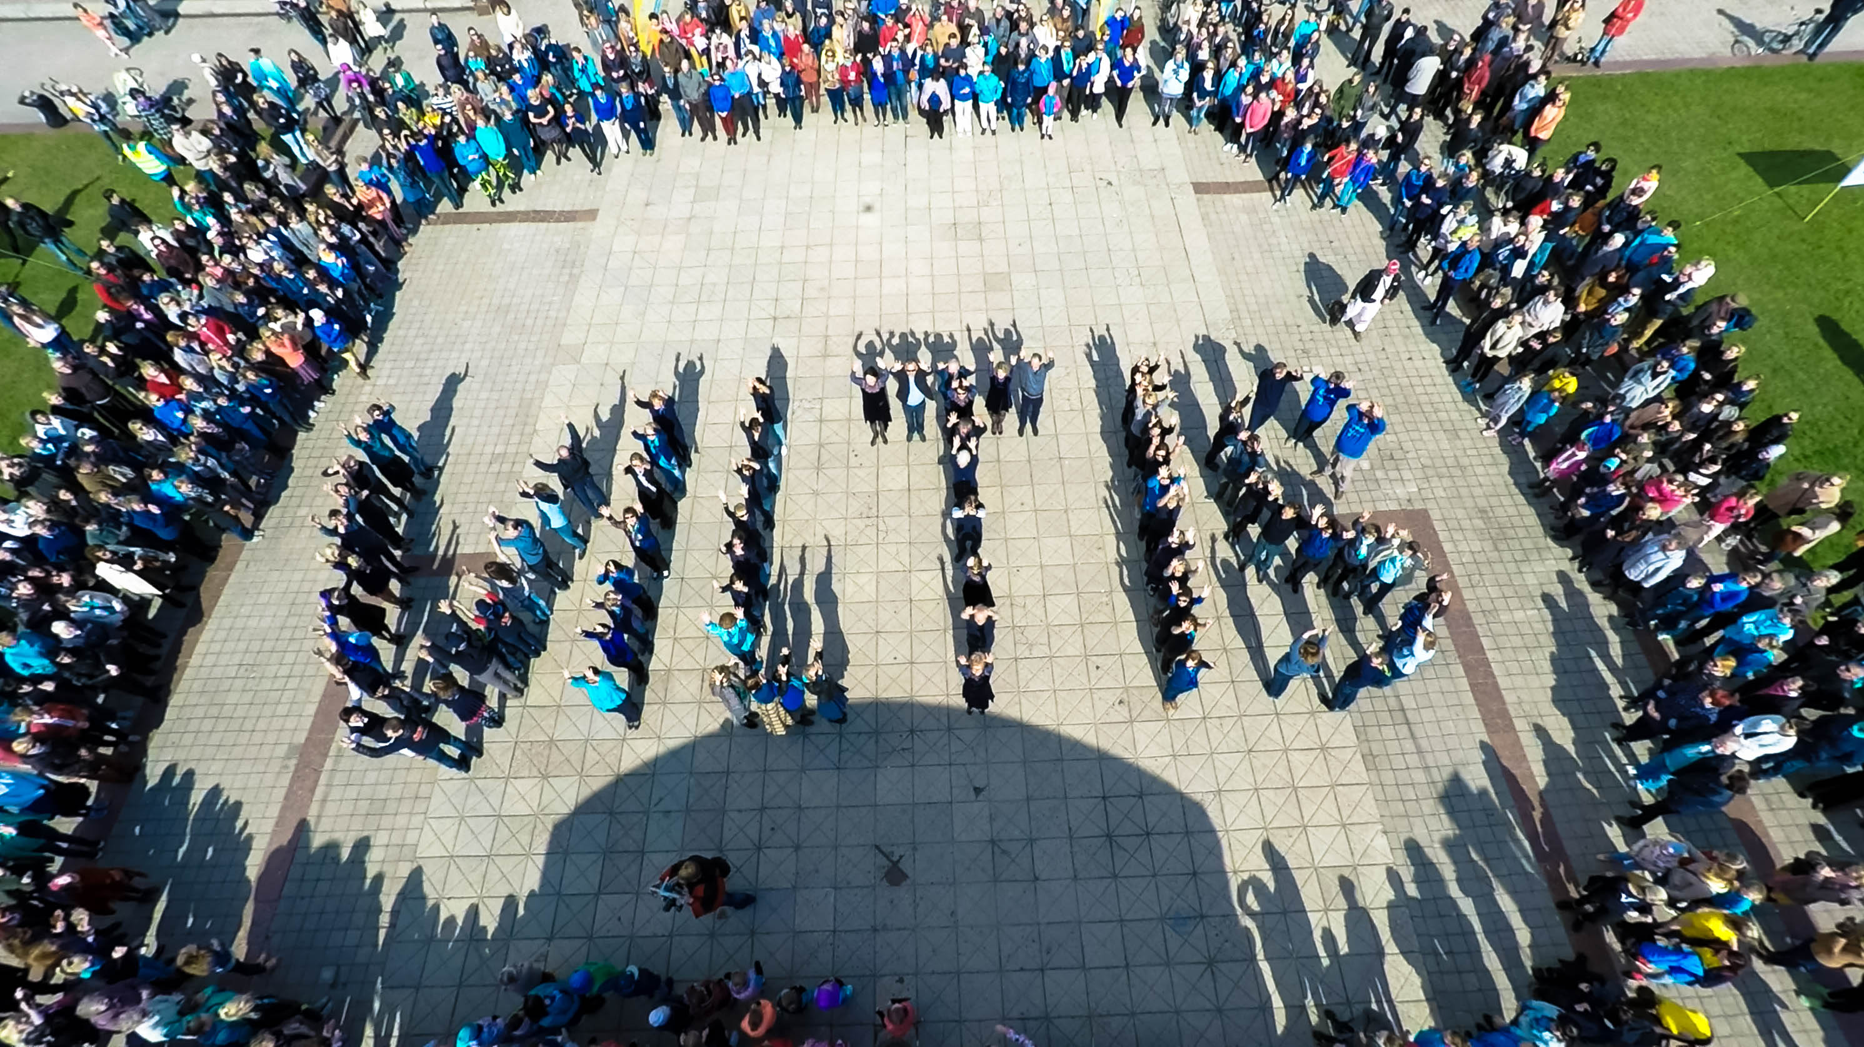
Ačiū už dėmesį!

